Slide 1


Slide 2

دانستنی های دهان و دندان
بر اساس تفاهم نامه مشترک وزارت بهداشت و وزارت آموزش و پرورش

Slide 3
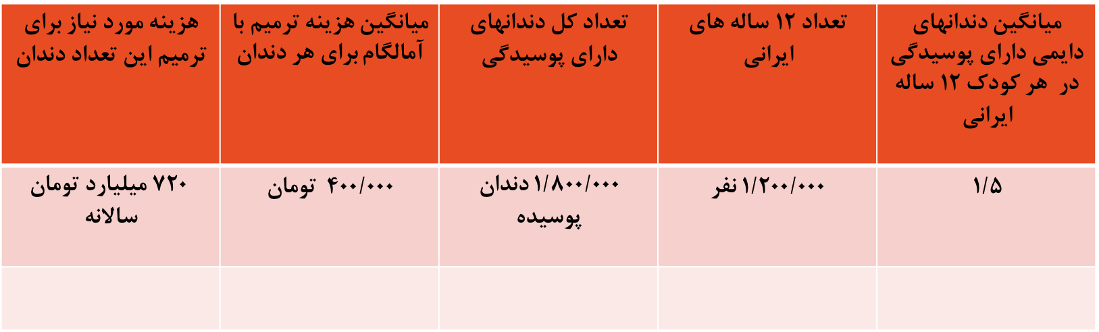
برآورد هزینه درمان پوسیدگی دندان در مقایسه با هزینه خدمات پیشگیری برای کاهش پوسیدگی در کودکان 12 ساله ایرانی در یک سال
هزینه مورد نیاز برای فلورایدتراپی کل دندانهای این کودکان | هزینه وارنیش فلوراید تراپی برای کل دندانها | تعداد کل دندانهای سالم بدون پوسیدگی | تعداد 12 ساله های ایرانی | هدف: کاهش میانگین 50 درصدی در پوسیدگی دندان
190 میلیارد تومان | 158/000 تومان | 900/000 دندان | 1/200/000 نفر | 50% کاهش
انجام مراقبت پیشگیرانه، بجز تاثیر بر بهبود شاخص های بالینی و کیفیت زندگی کودکان، در نظام سلامت 530 میلیارد تومان صرفه جویی می گردد.

Slide 4
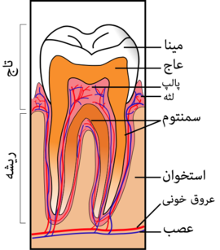
ساختمان دندان

Slide 5
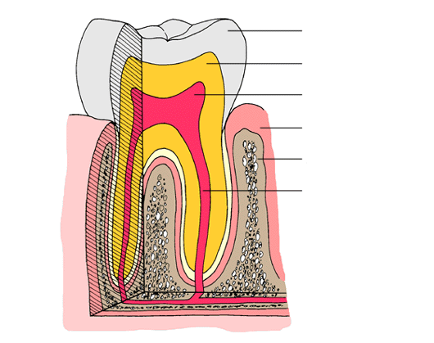
مینا
عاج
پالپ
لثه
استخوان
کانال ریشه

Slide 6
مینا
مینا یک پوشش محافظ را به ضخامت مختلف در سطوح بیرونی تاج دندان تشکیل می دهد
مینا از مواد آلی و معدنی تشکیل شده است
مواد معدنی مینا 96درصد وزن مینا را تشکیل می دهد که 90 درصد آن فسفات کلسیم بصورت بلورهای هیدروکسی آپاتیت بوده و بقیه عبارت است از منیزیم ، سدیم ،آهن ،سرب،روی وفلوئور
4 درصد مینا را موادآلی تشکیل می دهد و بصورت داربستی بلورهای معدنی را در برمی گیرد و ماتریکس مینا نام دارد
ترکیب مواد آلی مینا عبارت است از: پروتئینها،کربوهیدراتها،لاکتاتها،سیتراتها،لیپیدها

Slide 7
عاج
قسمت اصلي بدنه دندان که بعد از ميناي دندان قرار گرفته و سطح داخلي دندان را مي پوشاند ، عاج دندان نام دارد
ضخامت عمده و جثه هر دندان را عاج تشکیل می دهد
عاج از نظر خواص فیزیکی و شیمیایی بسیار شبیه استخوان است
عاج در دندان افراد جوان به رنگ زرد روشن است
عاج خاصیت الاستیک و تغییر شکل داشته ، نرمتر از مینا و سخت تر از استخوان و سمان است
عاج بر خلاف مینا شکننده نیست 18درصد عاج را مواد آلی ، 75 درصد مواد معدنی و بقیه آن را آب تشکیل می دهد
مواد آلی عاج کلاژنها ،موکوپلی ساکاریدها،لیپیدها وسیتراتها هستند
عاج دندان در قسمت بيروني لثه يا در قسمت تاج به وسيله مينا و در قسمت داخل لثه يا در قسمت ريشه به وسيله سمان پوشيده شده است

Slide 8
سمان یا سمنتوم
سمان عبارت است از یک بافت معدنی شده دندان، که ریشه آناتومیک دندان را می پوشاند
بنابراين ساختمان هايي که مسئول نگهداري دندان در جاي خود است شامل سمان ، استخوان فک ، لثه و رباطي به نام «رباط پريودنتال» است
سمان دندان بر خلاف استخوان فاقد عروق و عصب می باشد سختی سمان کمتر ازعاج است
45 تا 50 درصد سمان را مواد معدنی تشکیل میدهد که مرکب از کلسیم و فسفات بوده و بصورت بلورهای هیدروکسی آپاتیت می باشد
33 درصد وزن سمان ، مواد آلی و 12 درصد آن آب می باشد

Slide 9
مغز دندان
مغز دندان، نوعي نسج بسيار نرم است که مويرگ ها و رشته عصبي دندان در آن قرار دارد.
در حفره اي که درون دندان واقع است، مغز دندان قرار دارد و به وسيله عاج احاطه شده است.
رشته های عصبی دندان تنها از نوع گیرنده های درد است.

Slide 10
وظایف کلی دندانها
زیبایی
تکلم
جویدن
حفظ استخوان فکین

Slide 11
وظايف اختصاصي دندان ها
دندان هاي پيش : بريدن غذا ـ زيبائي
دندان هاي نيش : پاره كردن غذا
دندان هاي آسيا : له كردن ونرم كردن غذا

Slide 12
وظایف اختصاصي دندان هاي شيري
علاوه بر وظايف کلی دندانها (جويدن ،تكلم،زیبایی،حفظ استخوان فکین) :
در سلامت روحي و رواني كودك
تامين فضاي لازم جهت رويش دندان هاي دائمي
جلوگيري از آسيب به جوانه دندان هاي دائمي
كمك به رشد وتكامل صورت

Slide 13
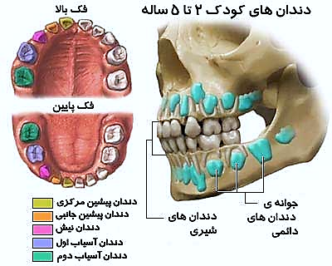
انواع دندان های شیری

Slide 14
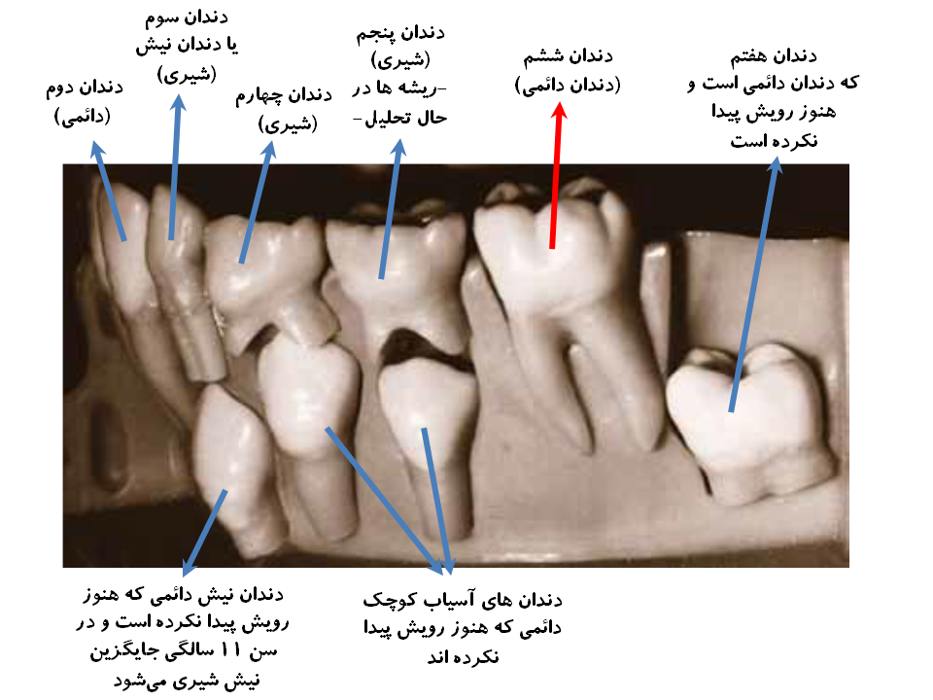

Slide 15
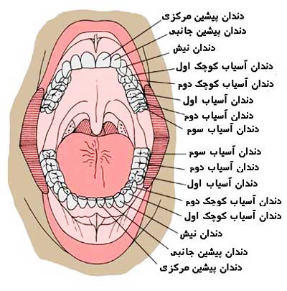
انواع دندان های دائمی

Slide 16
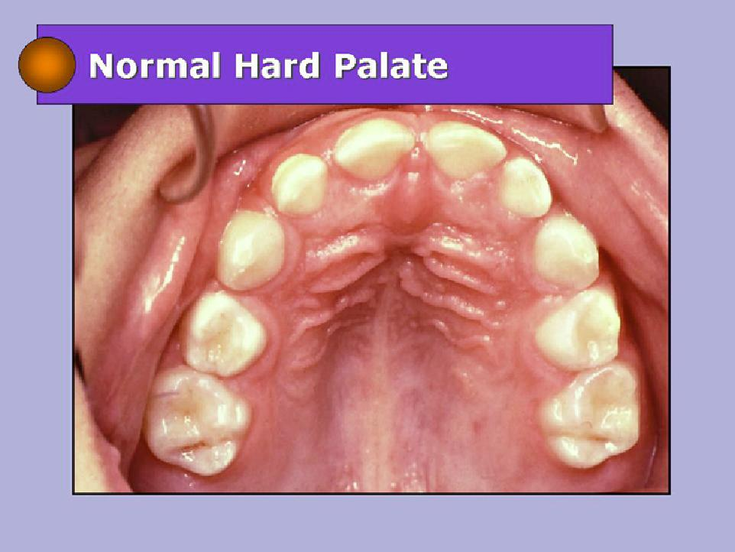
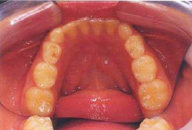
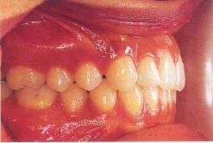
دوره هاي دنداني
شيري : از 6 ماهگي تا 6 سالگي
مختلط : 12 -6 سالگي
دائمي : از 12 سالگي به بعد

Slide 17
تفاوت دندان شيري و دائمي
دندان دائمی | دندان شیری | مشخصات
بزرگ | کوچک | اندازه
كدر | روشن | رنگ
بلندتر | كوتاهتر(پيازي شكل) | تاج
گشادتر | تنگ تر | طوق
بزرگتر | كوچكتر | سطح جونده
پهن تر | باريكتر | ريشه
ضخيم تر | نازكتر | ضخامت مينا
ضخيم تر | نازكتر | ضخامت عاج
كوچكتر | وسيع | مغز دندان

Slide 18
جدول رويش دندانهای شيري
نام دندانها ( A – B – D – C – E )
آسياي دوم E | آسياي اول D | نيش C | پيش طرفي B | پيش مياني A
33-25 ماهگي | 19-13 ماهگي | 22-16 ماهگي | 13-9 ماهگي | 12 – 8 ماهگي | فك بالا
31-23 ماهگي | 18-14 ماهگي | 23-17 ماهگي | 16-10 ماهگي | 10 – 6 ماهگي | فك پائين

Slide 19
جدول رويش دندانهاي دائمي
آسياي سوم (عقل) | آسياي دوم 7 | آسياي اول 6 | آسياي كوچك 5 | آسياي كوچك 4 | نيش 3 | پيش طرفي 2 | پيش مياني 1
17 21 سالگي | 12 13 سالگي | 6 7 سالگي | 10 12 سالگي | 10 11 سالگي | 11 12 سالگي | 8 9 سالگي | 7 8 سالگي | فك بالا
17 21 سالگي | 11 13 سالگي | 6 7 سالگي | 11 12 سالگي | 10 12 سالگي | 9 10 سالگي | 7 8 سالگي | 6 7 سالگي | فك پائين

Slide 20
A B D C E
A B D C E
7 3 5 4 2 1 6
7 5 4 3 2 1 6
دندانهای شیری
ترتیب رویش دندانهای شیری و دائمی
دندانهای دائمی

Slide 21
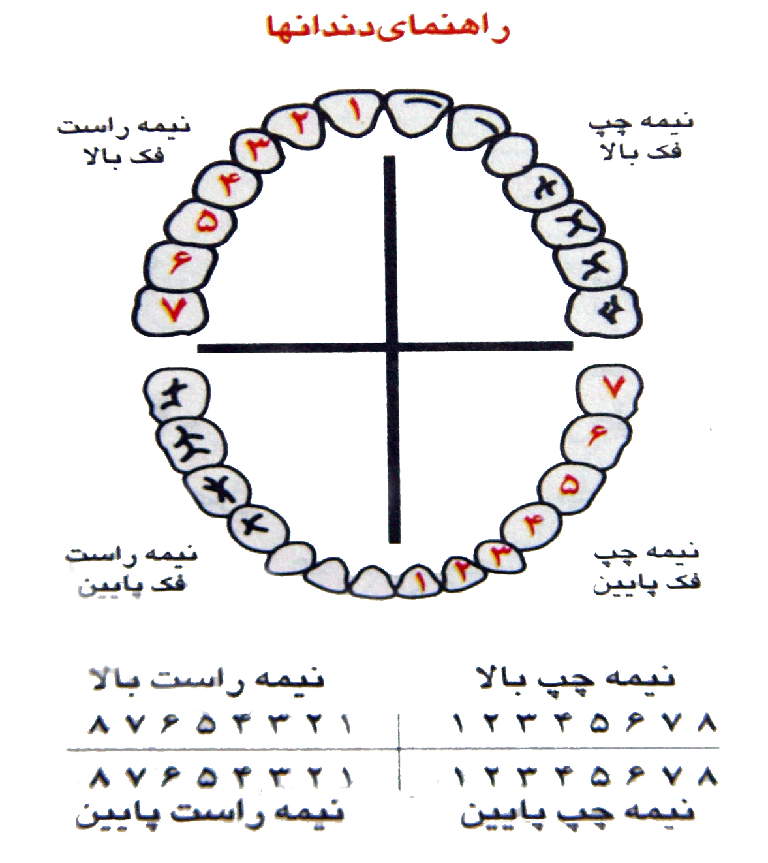

Slide 22
نیمه راست فک بالا
نیمه چپ فک بالا
8 7 6 5 4 3 2 1 1 2 3 4 5 6 7 8
چارت ثبت دندانهای دائمی
8 7 6 5 4 3 2 1 1 2 3 4 5 6 7 8
نیمه راست فک پایین
نیمه چپ فک پایین
نیمه راست فک بالا
نیمه چپ فک بالا
E D C B A E D C B A
چارت ثبت دندانهای شیری
E D C B A E D C B A
نیمه راست فک پایین
نیمه چپ فک پایین

Slide 23
انساج پریودنشیوم ( انساج پشتیبان دندان )
لثه : التهاب در لثه ژنژیویت نام دارد وبا آموزش بهداشت و مسواک زدن قابل برگشت می باشد
استخوان الوئول : نفوذ التهاب به بافتهای زیرین بنام پریودنتیت نامیده می شود وعلاوه بر آموزش بهداشت و مسواک زدن بایستی جراحی لثه هم صورت گیرد
الیاف پریودنتال
سمان

Slide 24
لثه
رنگ لثه : ضخامت لثه ، عروق خونی لثه ، پیگمانتاسیون لثه
فرم لثه : فرم دندانها ، فاصله دندانها
قوام لثه : الیاف لثه

Slide 25
بیماریهای لثه
ژنژیویت
پریودنتیت

Slide 26
بیماریها و زخم های دهان
آفت
تب خال ( هرپس سیمپلکس )

Slide 27
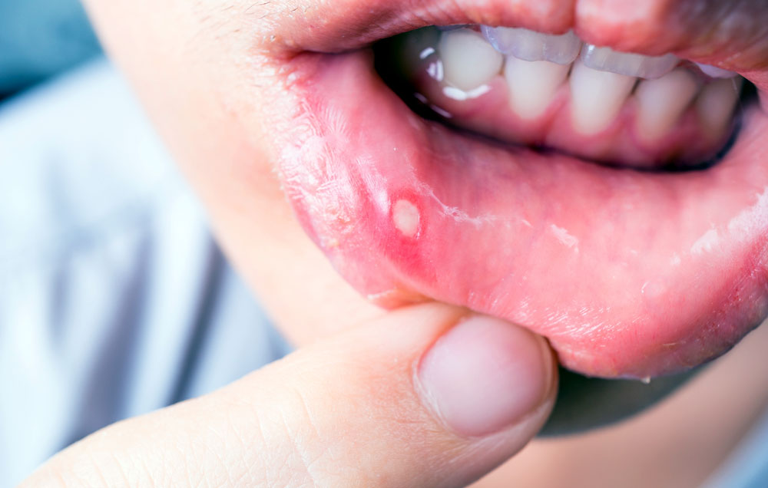
آفت

Slide 28
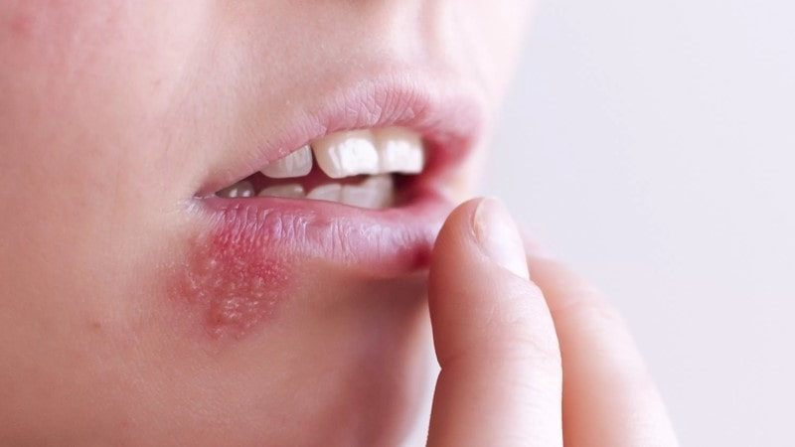
تب خال ( هرپس سیمپلکس )

Slide 29
نحوه مراقبت از دهان و دندان

Slide 30
روشهای پیشگیری از بیماریهای دهان و دندان
مسواک و نخ دندان
فلوراید و روشهای مختلف استفاده از آن
فیشور سیلانت (شیار پوش)
تغذیه

Slide 31
مراقبت های بهداشت دهان و دندان پیش از بارداری
بهترین زمان برای مشاوره با دندان‌پزشک ، قبل از دوران بارداری است.به ویژه اگر کودکِ اول باشد.
شرایط بهداشت دهان و دندان مادر در رشد ، تکامل ، سلامت دندان‌ها و لثه‌های کودک اهمیت زیادی دارد.

Slide 32
از تولد تا 1 سالگی
تمیز کردن دندان‌های کودکتان را از 6 ماهگی همزمان با رویش اولین دندان شیری آغاز کنید
می‌توانید از یک تکه پارچه تمیز و مرطوب استفاده کنید و روزی یک مرتبه دندان‌های نوزاد را تمیز کنید.
توجه کنید از 6 ماهگی تا 12 ماهگی، لازم است نوزاد را برای اولین مشاوره نزد دندانپزشک ببرید.

Slide 33
دندانهاي نوزادی
ممكن است هنگام تولد يك يا دو دندان داشته باشد يا تا يك ماهگي دندان در بياورد
هنگام شير خوردن ممكن است پستان مادر يا زبان كودك را زخمي كند
ممكن است دندان كنده شده داخل حلق بيفتد و خطر جدي ايجاد كند البته شيوع كمي دارد
در 85% موارد دندان پيش شيري فك پائين مي باشد
درصورت برخورد با دندانهاي نوزادي كودك را به مركز بهداشتي درماني ارجاع دهيد

Slide 34
برای کمک به رویش دندان و تسکین کودک،می توانیم با انگشت تمیز لثه او را با ملایمت ماساژ دهیم.
قبل از این کار دستهای خود را با آب صابون کاملا بشوییم. اگر یک قاشق سرد کوچک به آرامی روی لثه های کودک کشیده شود ، خارش و درد کودک را کاهش می دهد.هم چنین می توانیم نان و یا میوه های سفت مثل هویج و سیب برای ماساژ لثه به کودک بدهیم
باید مراقب باشیم اشیایی که کودک به داخل دهان می برد ،کثیف نباشند،زیرا این کار سبب بروز بیماریهایی مثل تب و اسهال در او می شود.

Slide 35
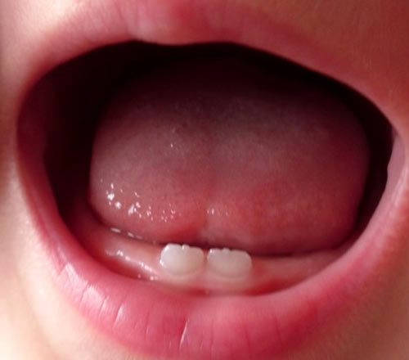
حدود 6 ماهگي ، اولين دندان در دهان نوزاد رويش مي يابد . معمولاً دندان پيش پائين است

Slide 36
مراقبت از دندانها در دوران شیرخوارگی
دندانهای کودک شیرخوار مثل افراد بزرگسال نیاز به مراقبت و تمیز کردن دارد. بنابراین از هنگام در آمدن دندانها،بعداز دادن شیریاهر غذایی به کودک،باید دندانهای او را تمیز کنیم.
بعد ازهرنوبت شیردادن به کودک،بخصوص در هنگام شب،می توانیم مقدار کمی آب به او بدهیم تا دهانش تمیز شود.
حداقل روزی دو بار ،پارچه تمیز و مرطوبی را به دور انگشت اشاره پیچیده و با دقت و ملایمت روی لثه و دندانهای شیرخوار می کشیم .
تمیز کردن دندانها باید از آغاز رویش اولین دندان در دهان کودک باشد.

Slide 37
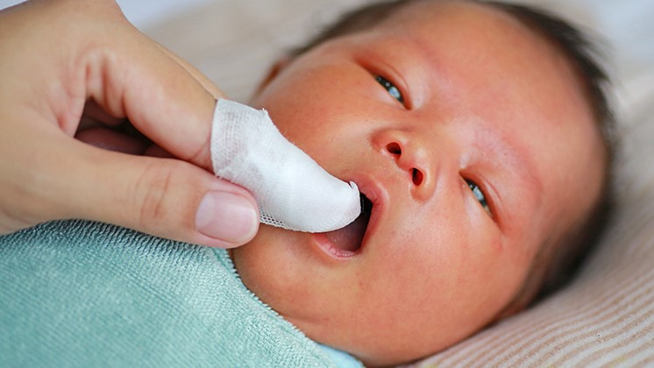
تمیز نگه داشتن لثه نوزاد با گاز مرطوب

Slide 38
مراقبتهای لازم در هنگام رویش دندانهای شیری
کودکان معمولااز شش ماهگی شروع به دندان در آوردن می کنند.در موقع دندان در آوردن ،کودک معمولا ناآرام و گریان بوده،آب ریزش از دهان داشته و دچار بی خوابی می گردد. در این زمان کودک به علت خارش لثه ،اشیاء اطراف خود را به داخل دهان می برد.
اگر کودک در این زمان دچار علایمی نظیر اسهال ،تب و تشنج شود ، بیماری او ارتباطی به دندان در آوردن نداشته ، بلکه ممکن است در اثر کثیف و آلوده بودن اشیایی باشد که به دهان خود می برد.

Slide 39
علایم رويش دندان در کودکان
قرمزي و التهاب لثه در ناحيه رویش دندان
برجستگي و خارش لثه در همين ناحيه
افزايش بزاق و آبريزش از دهان نوزاد
ناراحتي و گريه زياد
بي خوابي
نوك زدن دندان از لاي لثه
علائمي مانند تب ، دل درد يا اسهال بعلت بردن اشياء آلوده در زمان خارش ايجاد مي شود
توصيه : تميز نگهداشتن لثه توسط پارچه يا گاز تميزو مرطوب – استفاده از دندانكهاي نرم ، تميز و سرد جهت گاز گرفتن

Slide 40
نحوه تميز كردن لثه ودندانهاي نوزاد توسط مادر
كودك را بطوري كه سرش بطرف مادر و پاهايش از او دور باشد بغل كند
براي باز كردن دهان انگشت سبابه را به گونه كودك به آرامي فشار دهد تا فك پائين باز شود
يك تكه گاز تميز دور انگشت سبابه پيچيده و لثه بالا و پائين را به آهستگي تميز كند
در صورت دسترسي به مسواك انگشتي آنرا روي انگشت اشاره قرار داده وبا حركات ملايم تميز شود
فشار به اندازه اي باشد كه پلاك ميكروبي برداشته شود
روزي دو بار بعد از اولين و آخرين دفعه تغذيه انجام شود

Slide 41
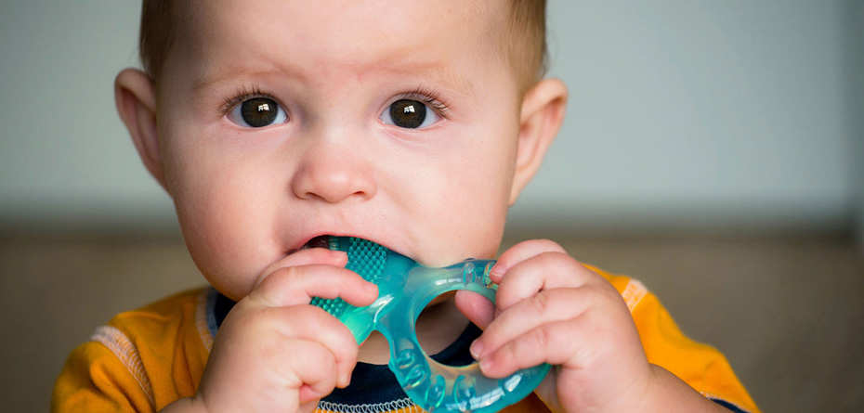
رویش اولین دندانهای کودک همیشه با درد و ناراحتی همراه نیست

Slide 42
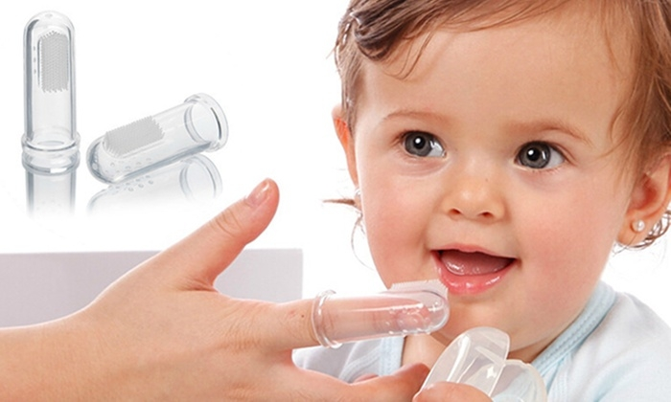
مسواک انگشتی وسیله ای جهت کمک به رعایت بهداشت دهان و دندان نوزادان

Slide 43
مسواك انگشتي
استفاده از مسواك انگشتي سرد (قرار دادن 30 دقيقه در فريزر) براي ماساژ لثه در ناحيه رويش دندان با حركات ملايم چرخشي باعث كاهش درد مي شود
مسواك انگشتي را پس از استفاده مي توان با مايع ظرفشوئي شستشو داد
مسواك انگشتي در آب جوش استريل شده و قابل فريزكردن مي باشد
مسواك انگشتي حجم كمي دارد و براحتي قابل حمل مي باشد

Slide 44
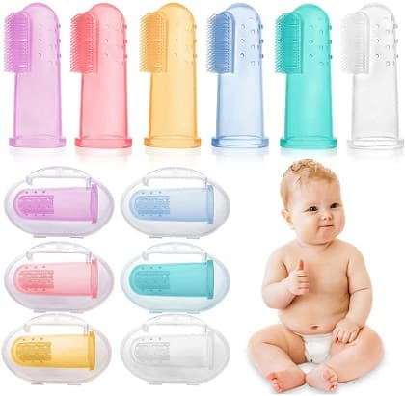
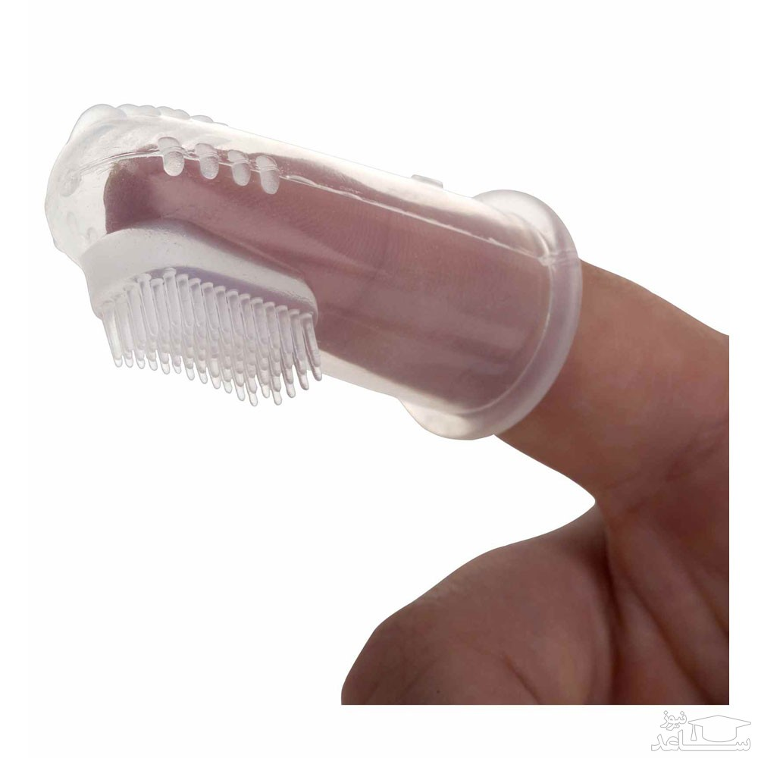
مسواك انگشتي

Slide 45
تمیز کردن دندانهای کودک زیر 3سال
با رویش دندانهای شیری والدین باید نسبت به تمیز نگهداشتن دندانهای فرزند خود اهمیت دهند.
در کودکان زیر 3 سال با استفاده از مسواک انگشتی پس از هر وعده شیر یا غذا باید دندانهای کودک را تمیز کرد.
در کودکان زیر 3 سال والدین باید دندانهای کودک را مسواک کنند.
در صورت نبودن مسواک انگشتی میتوان به دور انگشت اشاره پارچه تمیز و مرطوب پیچانده و دندانهای کودک را تمیز کرد.
حرکت مسواک در سطوح بیرونی و داخلی وسطوح جونده دندانها به صورت افقی( رفت و برگشت) ومالشی می باشد.

Slide 46
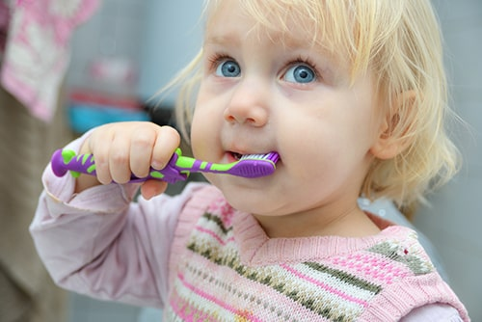
کودک در سن 1 تا 3 سالگی باید با مسواک زدن آشنا شود

Slide 47
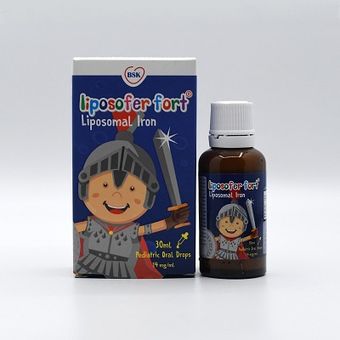
استفاده نابجا از قطره آهن باعث تغییر رنگ دندانهای جلوی دهان کودک خواهدشد

Slide 48
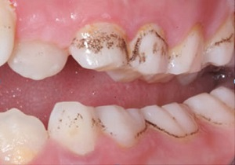
تأثير قطره آهن بر روي دندانها
در صورت استفاده بتدريج تغيير رنگ سياهرنگي در روي دندانهاي جلو خواهيم داشت
براي جلوگيري : حتماً قطره آهن در قسمت عقب دهان چكانده شود وپس از آن به كودك آب داده شود

Slide 49
قطره آهن
ميزان آهن موجود در شير مادر کم است و به همين علت، مصرف قطره آهن در شيرخواراني که از شير مادر تغذيه مي کنند توصيه مي شود.
اما اين قطره مفيد در صورت بي توجهي باعث ايجاد مشکلاتي در دندان کودک مي شود.
آهن با ميناي دندان ترکيب شده و آن را سياه مي کند. باید دانست قطره آهن خودش باعث ایجاد پوسیدگی نمی شود بلکه نقاط پوسیده را بیشتر نمایان می سازد.
بنابراين بايد موقع دادن قطره آهن آن را به ته حلق بچکانيد تا حتي الامکان با دندان ها برخورد نکند و نيز پس از خوردن قطره آهن، به کودک آب خورانده شود تا آهن از دندان هاي کودک پاک شود

Slide 50
نقش مواد قندی در ایجاد پوسیدگی
کودکانی که به طور مرتب از شیشه آب قند،آب میوه یا شیر شیرین شده استفاده می کنند. وقتی بزرگتر می شوند ، دندانهایشان دچار پوسیدگی می گردد. به ویژه کودکانی که هنگام خواب هم شیشه به دهان دارند ، دندانهایشان بیشتر از بقیه کودکان پوسیده می شود.
اگر سر پستانک را به مواد شیرین مثل عسل آغشته کنیم ، دندانهای کودک شدیدا دچار پوسیدگی می گردد.
وقتی شربتهای دارویی یا تقویتی به کودک می دهیم ، به علت وجود مواد قندی در این داروها ، باید دهان و دندانهای کودک را تمیز کنیم.
تا آنجا که ممکن است از دادن مواد و مایعات شیرین مثل آب قند و نبات داغ،آب میوه شیرین و ... به کودک بخصوص در شب خودداری کنیم .
هنگام دادن قطره آهن ، برای جلوگیری از بد رنگ شدن دندانهای کودک ، باید قطره آهن را در قسمت عقب دهان بچکانیم و پس از دادن قطره آهن، دندانها را با آب تمیز کنیم.

Slide 51


Slide 52
از حدود 3 سالگی یک مسواک مخصوص کودک برای فرزندتان تهیه کنید و به اندازه «یک نخود» روی آن خمیردندان بگذارید.
فرزندتان می‌تواند خودش مسواک زدن را تمرین کند ولی وظیفه اصلی را در مسواک زدن دندان‌هایش شما بر عهده دارید.

Slide 53
مراقبت از دندانها تا سن5سالگی
مسواک کردن دندانهای کودک بطور جدی را می توانیم از دو یا سه سالگی شروع کنیم .برای این کار باید مسواک مناسب و کوچکی برای او انتخاب کنیم
وقتی والدین در حضور فرزندشان مسواک بزنند،کودکان بهتر آموزش دیده و تمایل بیشتری به مسواک کردن دندانها پیدا می کنند
روش صحیح تمیز کردن دندانها در این گروه سنی این است که مسواک را بطور افقی روی سطح بیرونی ،داخلی و سطح جونده دندانها بکشیم

Slide 54
3 تا 6 سالگی
فراموش نکنید در این سنین نیز مسؤولیت اصلی مسواک زدن دندانهای کودک با والدین است. البته بهتر است به کودک اجازه دهید خودش نیز مسواک زدن را به تنهایی تمرین کند.
اگر بین دندان‌های شیری کودکتان فاصله وجود ندارد و کاملاً به هم چسبیده‌اند، باید بین دندان‌هایش را نخ دندان بکشید.
اگر پوسیدگی‌های زیادی در دندان‌هایش وجود دارد زیر نظردندان‌پزشک از ژل یا وارنیش‌ فلوراید استفاده کنید. ژل یا وارنیش فلوراید باعث مقاوم شدن دندانها در برابر پوسیدگی میگردد.
برای پیشگیری از پوسیدگی ، دندانها را فیشورسیلانت کنید.

Slide 55
برای سالم نگه داشتن دندانهای کودک چه باید کرد ؟
1 - از آنجا که یکی از موارد بسیار شایع پوسیدگی دندان در کودکان زیر سه سال ، استفاده مکرر از شیشه شیر یا حتی شیر مادر قبل از خواب ویا هنگام خواب کودک است می بایست از دادن شیر یا محلول آب قند به کودک هنگام خواب خودداری کنید.
2- کودکان نیز مانند بزرگسالان باید با دندان های تمیز به خواب بروند .
3- هنگام دادن قطره آهن به کودک، از کودک بخواهیم دهانش را کاملا باز کند و قطره آهن را با قطره چکان در حلقش بچکانیم تا با دندان هایش تماسی نداشته باشد . جهت اطمینان ، پس از چکاندن قطره آهن با یک دستمال مرطوب و تمیز دندان های کودک را تمیز کنید وبه اوآب بدهید .

Slide 56
4-برای تغذیه کودک خود بین وعده های اصلی غذا ، به جا ی تنقلات و شیرینی ها از سبزیجات و میوه های تازه ، پسته ، بادام ، پنیر و گردو میتوانید استفاده کنید .
5- کودکتان را هر شش ماه یکبار برای استفاده از"ژل فلوراید" نزد دندانپزشک ببرید . ژل فلوراید به صورت موضعی بر روی دندان های کودک مالیده می شود و از پوسیدگی دندان ها پیشگیری می کند .
6- اگر دندان شیری کودکتان زودتر از مو عد افتاد ، او را نزد دندانپزشک ببرید تا در جای خالی دندان شیری ، وسیله ای به نام "فضا نگهدار " قرار دهد. این وسیله به دندان های مجاور اجازه حرکت به این فضار ا نمی دهد و فضا را برای رویش دندان دائمی زیر لثه حفظ می کند .
7- هنگامی که اولین دندان آسیای دائمی در سن شش سالگی در دهان فرزندتان پیدا شد او را نزد دندانپزشک ببرید تا در صورت نیاز برای او درمان "فیشور سیلانت " انجام دهد.

Slide 57
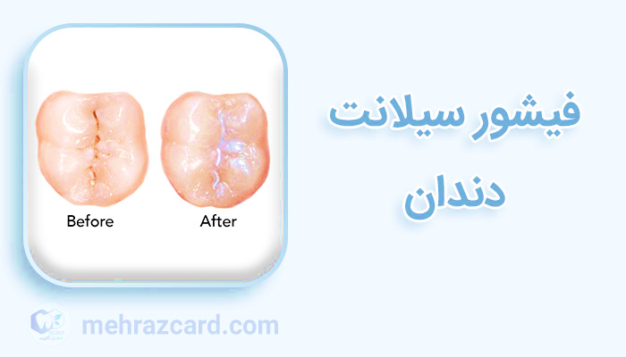
فیشور سیلانت ماده ای همرنگ دندان است که دا خل شیار های عمیق سطح جونده دندان را پر و مسدودمی کند و مانع گیر افتادن با قیمانده مواد غذایی در این شیارها شده و از پوسیدگی دندان پیشگیری می کند.
.

Slide 58
رژیم غذایي و سلامت دهان و دندان

Slide 59
تغذیه و رژیم غذایي در رشد و نمو دندان، سلامت مخاط دهان و بافت لثه، استحکام استخوان، جلوگیري وکنترل بیماري هاي دهان نقش مهمي دارد.
کمبود مواد مغذي مورد نیاز در زمان رشد سلولي، باعث ایجاد عوارض غیرقابل برگشتي درشکل گیري بافت هاي دهان خواهد شد.
در صورتی که در سال هاي اولیه زندگي، کودک دچار سوء تغذیه گردد ،
احتمال ابتلا به پوسیدگي دندان هاي شیري بیشتر مي شود .
تغذیه در هر دو مرحله پیش از رویش دندان ها و پس از رویش دندان ها
اثرگذار است. البته تاثیر رژیم غذایي در ایجاد پوسیدگي بعداز اینکه دندان ها رویش پیدا کنند بیشتر بوده و از اهمیت خاصي برخوردار است .
تاثیر رژیم غذایی برسلامت دهان و دندان

Slide 60
اسیدی شدن محیط دهان
پس ازخوردن غذا و رسيدن موادقندي به ميكروب هاي پلاک ميكروبي، حدودا 2 تا 5 دقیقه بعد اسید تولید می شود
درطي 10 دقيقه ميزان اين اسيد به حداكثر ميزان خود مي رسد و تا حدود يك ساعت، محيط دهان درحالت اسيدي باقي مي ماند تا به حالت عادي برگردد
به همین علت بسيارتاكيد مي شود كه درصورت همراه نداشتن مسواك، حداقل دهان خود را پس از مصرف موادغذايي با آب شستشو دهيد

Slide 61
كربوهيدرات ها
ازعوامل مهم ايجادكننده پوسيدگي ، كربوهيدرات هاي قابل تخمير هستند.
قندها يا نشاسته هاي پخته ، قندهاي موجود در مواد غذايي مختلف يا نوشيدني ها داراي خاصيت پوسيدگي زايي متفاوتي مي باشند:
الف : قندهاي موجود در ميوه ها و سبزيجات و غذاهاي حاوي نشاسته پخته مثل برنج و سيب زميني داراي خاصيت پوسيدگي زايي پايين مي باشند.
ب : قندهاي موجود در فرآورده هاي لبني ( شيرومشتقات آن )غيرپوسيدگي زا هستند.
ج : قندهاي موجود درمواد غذايي مثل عسل، آب ميوه ، شكر، شيريني ها ، نوشابه هاو بيسكويت ها بسيار پوسيدگي زا هستند.

Slide 62
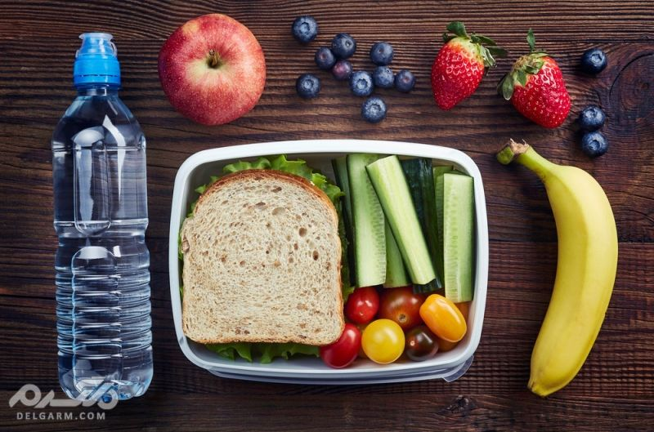
عوامل تاثیر گذار بر پوسیدگی زایی مواد غذایی
1 -شكل ماده غذايي: شكل ماده غذايي( بصورت جامد يا مايع بودن) مدت زمان
تماس دندان با ماده غذايي را مشخص مي كند. مايعات درمقايسه با غذاهاي جامد
مانند بيسكويت وكيك ها به سرعت ازمحيط دهان پاك مي شوند لذا خاصيت پوسيدگي زايي كمتري دارند . موادقندي مثل آبنبات ، خوشبوكننده هاي نعنايي دهان كه به آهستگي در دهان حل مي شوند داراي خاصيت پوسيدگي زايي بيشتري می باشند.

Slide 63
2 -قوام ماده غذايي: تنقلاتی كه قدرت چسبندگي بيشتري برسطح دندان ها
دارند (مثل چيپس ، گز، سوهان، شكلات) مدت زمان طولاني تري درتماس با دندان
مي باشند . بنابراين ميزان پوسيدگي زايي آنها بيشترخواهد بود .
3 -دفعات مصرف موادغذايي: با هر بار مصرف مواد قندي، محيط پلاک ميكروبي،
اسيدي شده و منجربه پوسيدگي مي شود. بنابراين هرچه دفعات مصرف اين مواد
كمتر باشد، احتمال ابتلا به پوسيدگي پايين تر مي آيد. از تكرار استفاده از خوردني ها
و تنقلات شيرين در فواصل وعده هاي اصلي غذايي بايد خودداري شود.

Slide 64
4 -تركيب و ترتيب غذاهاي مصرفي: مصرف غذاها با هم مي توانند اثرات
پوسيدگي زايي را كاهش يا افزايش دهند. بطور مثال استفاده از نوشابه ها و غذاهاي حاوي مواد قندي همراه با ساير مواد غذايي ديگر، فرصت مناسب براي توليد اسيدرا فراهم مي كنند. درحالي كه استفاده از غذاهاي حاوي كلسيم (مثل ماست بدون چربي وپنير) يا فلورايد (مثل اسفناج پخته شده، پنير و ذرت كنسرو شده ) و نيزغذاي سفت و حاوي فيبر (مثل ميوه وسبزيجات خام و مركبات )همزمان با سايرمواد غذايي تاثير مثبتي دركاهش پوسيدگي زايي دارد .

Slide 65
توصیه هاي تغذیه اي
• بهتر است به عنوان میان وعده بجاي شیریني ، از میوه هاي تازه و سبزیجات،
ماست ساده و مغزها (بادام، گردو و ...) استفاده شود.
• مصرف مواد قندي محدود به وعده هاي اصلي غذایي ( صبحانه، ناهار، شام ) گردد
که پس ازآنها مسواک زده شود.
• درصورت مصرف هر نوع ماده قندي، لازم است بلافاصله دندان ها را مسواک زد و
درصورت عدم دسترسي چند مرتبه دهان و دندان را با آب شستشو داد.
• فست فود، نوشابه ها و تنقلات شیرین نبایستي به صورت روزمره به کودکان داده شود .
• درصورت استفاده ازشربت هاي دارویي و تقویتي شیرین بعد از هر بار مصرف جهت پاک شدن ازسطح دندان ها به کودک میزان کافي آب داده شود .
• استفاده از محصولات لبني ( مثل پنیر ) درپایان وعده غذایي باعث کاهش میزان
اسید دردهان مي گردد. بنابراین خوردن لقمه ای نان وپنیر در آخر وعده غذایی (مانند گذشتگان)توصیه می گردد.

Slide 66
توصیه هاي تغذیه اي
• درصورت مصرف شيريني جهت كاهش اثرپوسيدگي زايي آن، استفاده همزمان با شير به دليل داشتن فسفر و كلسيم كه يونهاي لازم را براي آهكي شدن مجدد مينادر اختيار دندان قرار مي دهند توصيه مي گردد .
• استفاده ازسبزيجات خام با غذاهاي پخته در وعده اصلي غذايي، علاوه برپاكسازي غذا از سطح دندان ها ، به افزايش جريان بزاق نيزكمك مي كند .
• استفاده از آب بين وعده هاي اصلي غذايي توصيه مي گردد.
• بهتر است كودك پس از وعده غذايي شام و قبل از خوابيدن ،از ميان وعده هاي حاوي كربوهيدرات استفاده نكند.
•درصورت تمايل كودك به مصرف آدامس ، استفاده از آدامس هاي بدون قند توصيه میشود .
• بلافاصله پس از مصرف نوشيدني هاي اسيدي مثل آب پرتقال نبايد دندان ها رامسواك كرد
زيرا مي تواند باعث سايش بر روي دندان ها گردد . بنابراین پس از مصرف اين نوشيدني ها باید مدتی صبر کرد وسپس دندانها را مسواك نمود.

Slide 67
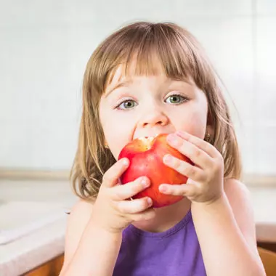

Slide 68
فلوراید
فلوراید یک ماده طبیعی است که باعث افزایش مقاومت دندان ها در برابر پوسیدگی میشود. این ماده معمولا از راه آب آشامیدنی و کمتر از آن با غذاهای دریایی مثل ماهی و میگو، چای، بعضی میوه ها و... به بدن انسان میرسد. حداکثر فواید فلوراید تنها زمانی حاصل میگردد که فلوراید مورد نیاز بدن از راههای مختلف (مثل مصرف فلوراید، آب فلورایددار، خمیر دندان حاوی فلوراید دهانشویه، ژل و وارنیش) تامین گردد.

Slide 69
نحوه تأثیر فلوراید بر روی دندانها
فلوراید از طرق مختلف می تواند اثر بگذارد:
مصرف فلوراید سبب ورود آن به عاج و مینای دندان های رویش نیافته شده و باعث استحکام دندان و افزایش مقاومت آن در برابر پوسیدگی می گردد.
فلوراید مصرفی به داخل بزاق ترشح می شود که اگر چه غلظت بزاقی آن کم است، اما غلظت آن در پلاک میکروبی زیاد بوده و سبب کاهش تولید اسید میشود که خود باعث کاهش پوسیدگی دندانی می گردد.
مصرف موضعی فلوراید (دهانشویه، خمیر دندان، ژل، وارنيش و...) باعث ورود آن به ساختمان دندان شده و در محکم شدن ساختمان دندان موثر است. فلوراید باعث کاهش بروز پوسیدگی در دندان های شیری به میزان 50-40 %و در دندان های دائمی به میزان 60-50 %میشود.
لازم به ذکر است در صورتيكه امكان پذير باشد ، افزودن فلوراید به آب آشامیدنی جامعه میتواند مؤثرترین روش برای پیشگیری از پوسیدگی دندانی باشد.

Slide 70
روشهای مختلف استفاده از فلوراید
الف)روشهای موضعی
• دهانشویه سدیم فلوراید
• خمیر دندان حاوی فلوراید
• ژل و وارنیش فلوراید
نکته: برخی ترکیبات حاوی فلوراید با غلظت بالا مثل ژل و وارنیش باید توسط دندانپزشک و یا دستیار دندانپزشک بکار برده شود.
ب) روشهای خوراکی:
• افزودن فلوراید به آب آشامیدنی
• افزودن فلوراید به نمک، شیر و...
• استفاده از قرص و قطره فلوراید

Slide 71
وارنیش فلوراید
وارنیش فلوراید به طور گسترده در جهان برای بیش از 30 سال به عنوان یک ماده موثر جهت پیشگیري از پوسیدگی دندان استفاده شده است. در کودکان (بخصوص زیر 6 سال) استفاده از وارنیش فلوراید دو بار در سال روشی ایمن، بی خطر، بدون درد و موثر در کاهش پوسیدگی است.
وارنیش فلوراید توسط دندانپزشک یا دستیار دندانپزشک به راحتی به وسیله برسهای یکبار مصرف بر روی دندانهای کودک ماليده میشود. وارنیشهای فلوراید ً باعث تغییر رنگ دندان، به رنگ زرد میگردد كه موقتی بوده و با پاک شدن وارنیش از سطح دندان، این تغییر رنگ از بین میرود.

Slide 72
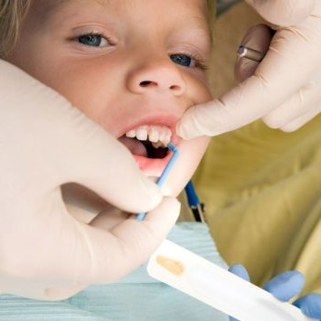
وارنیش فلوراید روشی ساده،ایمن وبدون درد برای جلوگیری از پوسیدگی دندان کودکان

Slide 73
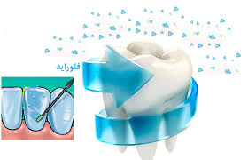
وسایل مورد نیاز در وارنیش فلوراید تراپی
وارنیش فلوراید و برس مخصوص آن
رول پنبه
آبسلانگ
دستکش
ماسک

Slide 74
هماهنگی با مدرسه
قدم به قدم با وارنیش فلوراید تراپی
تماس با مدرسه از روز قبل جهت هماهنگی
تاکید بر لزوم دریافت رضایت نامه از والدین
تاکید بر همراه داشتن مسواک و خمیر دندان

Slide 75
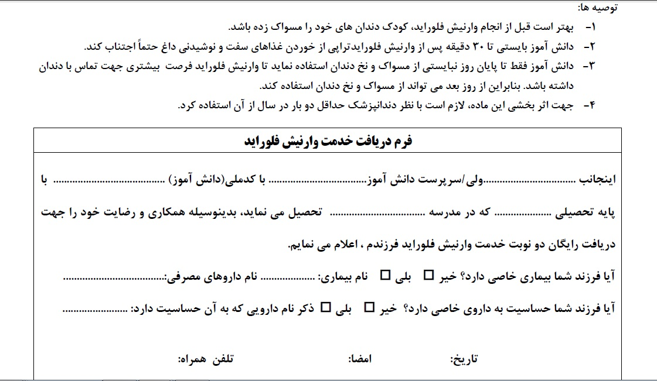
قدم به قدم با وارنیش فلوراید تراپی

Slide 76
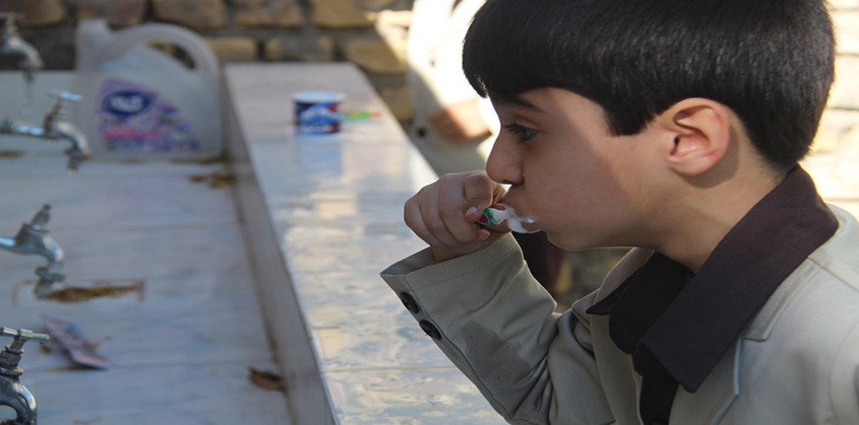
مسواک زدن
قدم به قدم با وارنیش فلوراید تراپی
درابتدا با یادآوری نحوه استفاده از مسواك و تمیز کردن دندان های کودک با آن، فرآیند وارنیش فلوراید تراپی شروع مي شود. در واقع اصل برداشت پلاک میکروبی از سطح دندان قبل از فلورایدتراپی با این عمل اجرایی می گردد.
توصیه میگردد درصورت همراه نداشتن مسواک ،پس از صرف صبحانه مقداری آب نوشیده شود.

Slide 77
خشک کردن سطوح دندان
قدم به قدم با وارنیش فلوراید تراپی
به دانش آموز بگوییددرطول مدت وارنیش زدن از دهان نفس بکشد.سپس دوسه بار آب دهان خود را قورت داده،پس از آن تمامی سطوح دندان با استفاده از رول پنبه یا گاز خشک شود.
خشك نگهداشتن سطح دندان، قدرت چسبندگي، سفت شدن و جذب فلورايد در ميناي دندان را افزايش مي دهد.

Slide 78
نحوه استفاده از وارنیش
قدم به قدم با وارنیش فلوراید تراپی
وارنیش فلوراید را برای چند دقیقه روی میز بصورتی قرار دهید که در آن بسمت بالا باشد تا وارنیش بخوبی ته نشین شود.
در وارنیش را به آرامی باز کنید. دستکش بپوشید وسطوح مختلف دندانها را حتی الامکان خشک کنید.
وارنیش رابا استفاده از برس مخصوص مخلوط کنید.
اول از فک بالا شروع کنید: به کمک آبسلانگ( کنار زدن گونه و زبان) وبرس مخصوص تمام سطوح دندانها را وارنیش بزنید . سپس فک پایین را وارنیش بزنید.درهرمرحله احساس کردید نیاز به خشک کردن دندانها می باشد باکمک گاز یا رول پنبه این کاررا انجام دهید.
دقت نمایید تا از لايه هاي نازك وارنيش استفاده گردد ونیز از ماليده شدن وارنيش به بافت هاي نرم اجتناب شود.درصورتی که برس مخصوص به بزاق آلوده شد باکمک گاز آن را تمیز کنید وسپس وارنیش زدن را ادامه دهید.
در محيط مرطوب حفرة دهان، وارنيش در عرض چند دقيقه سفت مي شود اما جهت افزايش سرعت سفت شدن، بر تنفس دهانی تاکید می گردد.

Slide 79
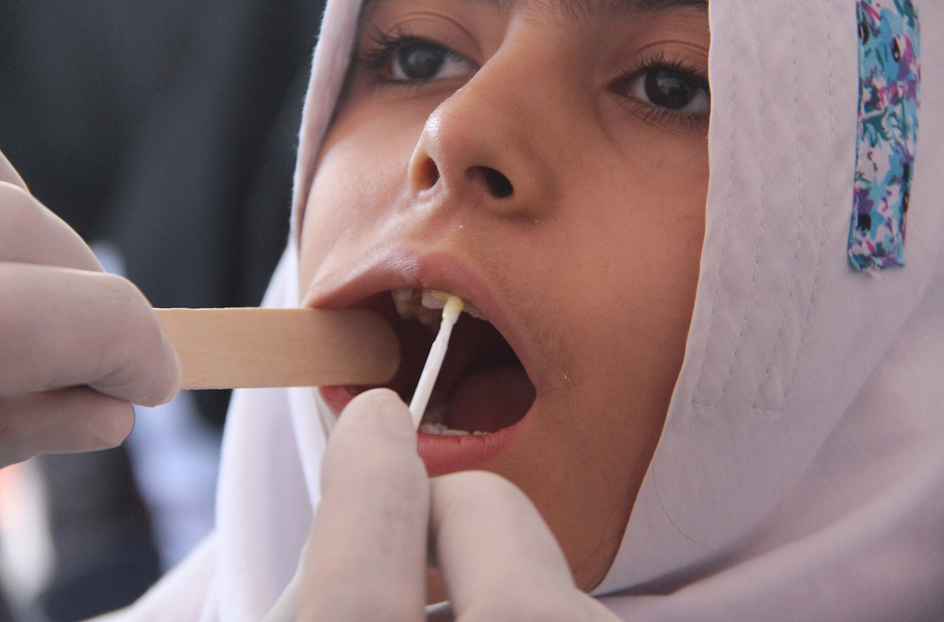
کمک به جلوگیری از پوسیدگی دندان کودکان با وارنیش فلوراید

Slide 80
نکات قابل توجه در استفاده از وارنیش فلوراید
• جهت اثر بخشي این ماده باید حداقل دوبار در سال از آن استفاده کرد. دندانپزشک برحسب وضعیت دهان و دندان کودک ، فواصل استفاده از وارنیش را می تواند تغییر دهد.
• قبل از فلورایدتراپی با وارنیش ، دندانهای کودک باید به خوبی مسواک زده شود.
• کودک بایستی تا 30دقیقه پس از وارنیش،از خوردن غذاهای سفت ونوشیدنی داغ اجتناب کند.
• کودک فقط تا پایان روز نبایستی از مسواک ونخ دندان استفاده نماید تا وارنیش فلوراید فرصت بیشتری جهت تماس بادندان داشته باشد.بنابراین از روز بعد می تواند از مسواک وخمیر دندان استفاده کند.

Slide 81
فلوروزیس
اگر مقدار فلوراید آب آشامیدنی یک منطقه بیش از اندازه باشد (ppm 2 و یا بیشتر)، نقاط سفید رنگ ماتی روی دندان ها دیده می شود یا دندان ها زرد و قهوه ای رنگ می شوند که به این حالت فلوروزیس می گویند. وقتی فلوروزیس خیلی شدید باشد، مینای دندان نرم و مانند سنگ پا، سوراخ می شود.
ذکر این نکته لازم است که فلوروزیس مانع انجام وارنیش فلوراید تراپی نمی شود.

Slide 82
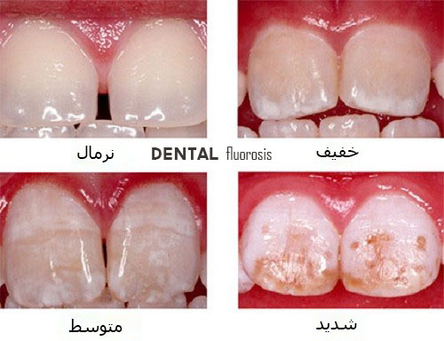
درجات فلوروزیس

Slide 83
اهمیت و نحوه مراقبت از دندان6

Slide 84
چرا به این دندان، «دندان شش» می گویند؟
چون اولین دندان آسیای بزرگ دائمی است که معمولاً در سن 6 سالگی رویش می کند .
و از طرفی اگر از خط وسط فکین به طرف عقب دندانها را شمارش کنیم در ردیف ششم قرار گرفته است.تعداد آنها چهار عدداست که دوعدد در فک بالا و .دو عدد در فک پایین قراردارد

Slide 85
دندانهای شش به عنوان آسیب پذیرترین دندانها شناخته شده اند
از نظر تمام پژوهشگران، دندان 6 به عنوان آسیب پذیرترین دندان بشمار می آید.
بطوریکه در سن6 سالگی 63%
در سن 7 سالگی 75%
ودر سن 8 سالگی 93%
دچار پوسیدگی می شوند.

Slide 86
اهمیت دندان شش
داشتن دندانهای شش در دوران کودکی نقش بسزایی در عمل جویدن ایفا می نماید.
وجود این دندان تاثیر مهمی در طبیعی نگه داشتن اسکلت و نهایتاً زیبایی چهره دارد.
از دست دادن این دندان موجب اختلال در ردیف شدن دندانها و گاهی ناهنجاری فکین شده
و ممکن است درمان های پرهزینه و طولانی مثل عمل جراحی و ارتودنسی را ایجاب نماید.

Slide 87
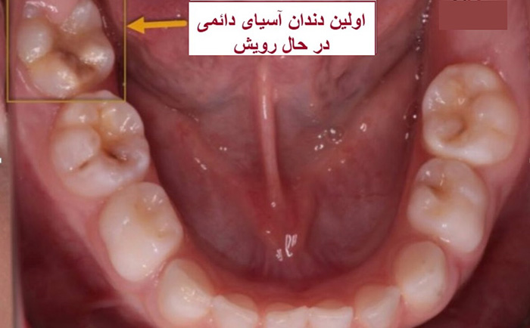
دندان 6، دندان شیری نیست!
دندان 6 در پشت دندانهای آسیای شیری
بعلت رویش دندان 6 ( یاآسیای بزرگ اول دائمی ) پشت دندان های شیری عموما والدین با فرض اینکه این دندان ها دندان شیری می باشند اهمیتی به پوسیدگی و بهداشت آنها نمی دهند و متاسفانه در سنین پایین گاه چاره ای نمی ماند جز کشیدن آنها.
این دندان بسیار مهم بوده و رشد مناسب استخوان،رویش مرتب دندانها،جویدن غذا و...را بر عهده دارد.

Slide 88
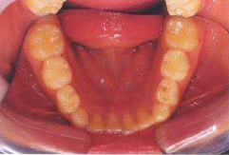
اهميت دندان 6
اولين دندان آسياي دائمي
محل رويش : پشت آخرين دندان آسياي شيري
جايگزين هيچ دندان شيري نمي باشد .
عدم جايگزيني درسنين پايين ( باورهاي غلط )
حفظ فضا و جويدن غذا
خط وسط فکین
6
E
D

Slide 89
اهمیت دندان شیری
اهمیت دندانهای شیری کمتر از دندانهای دائمی نیست.
بایستی مراقبت های بهداشتی از سنین پایین شروع شود .
اگر بیش از 6 ماه تا افتادن دندان شیری پوسیده مانده باشد بایستی ترمیم گردد .
دندان شیری در تغذیه کودک، نگهداری فضای مناسب جهت دندان دائمی،زیبایی و حس اعتماد به نفس کودک و ... نقش دارد.

Slide 90
دلایل آسیب پذیری دندان 6
1) چون رویش این دندان همزمان با وجود دندانهای شیری در حفره دهان می باشد، اکثر والدین آن را با دندان شیری اشتباه گرفته و برای بهداشت و نگهداری آن اهمیتی قائل نیستند. در حقیقت این دندان چوب همنشینی با کوچکتر از خود را می خورد.
2) مینا که قسمت خارجی ساختمان دندانها را می پوشاند در این سن کمتر تکامل یافته و مقاومت چندانی در برابر میکروبهای پوسیدگی زای دهان ندارد.
3) در این سنین کودکان تمایل فراوانی به مصرف مواد قندی و شکلاتهای چسبنده دارند.
4) بعلت نداشتن مهارت و دقت کافی در مسواک کردن، بهداشت دندانها بخوبی رعایت نمی شود.
5) چون در سطح جونده این دندانها معمولاً شیار و فرورفتگی های عمیق وجود دارد، جایگاه خوبی برای گیرکردن موادغذایی و موادقندی خواهدبود که این خود باعث افزایش میزان تعداد پوسیدگی ها خواهدشد.

Slide 91
توصیه های لازم به والدین جهت حفظ دندان 6
1 – کودکان خود را هر شش ماه یکبار برای معاینه و مشاوره نزد دندانپزشک
ببرید.
2 – در مورد اهمیت دندانها با آنها صحبت کرده و به طرق مختلف آنها را به مسواک زدن تشویق نمایید.( روزی 3 بار بعد از هر نوبت غذا)
3-باید دانست مهمترین الگوی بچه ها برای مسواک زدن ورعایت بهداشت دهان ودندان،پدر ومادر هستند.حداقل یکبار در روز همراه باکودک خود مسواک بزنید وضمن نظارت بر کار وی،در مسواک زدن دندانهایش(بخصوص دندان شش ) به اوکمک کنید.
4 – کودکان را ترغیب نمایید تا با مربی بهداشت مدرسه ومراقب سلامت در استفاده از وارنیش فلوراید همکاری خوبی داشته باشند زیرا فلوراید موجب استحکام ساختمان دندان وبالا رفتن مقاومت در برابر پوسیدگی می شود.
5 – چون کشیدن این دندان باعث جابجایی دیگر دندانهای دائمی می شود در صورت وجود پوسیدگی، به توصیه دندانپزشک معالج عمل کرده و تا حد ممکن سعی شود آن را نگهداشته و از کشیدن آن خودداری نمایید.
6 – اگر دندانهای شش کودکتان شیار و فرورفتگی عمیق دارد به توصیه دندانپزشک آن را شیارپوش نمایید.(فیشورسیلانت تراپی)

Slide 92
فیشورسیلانت یا شیارپوش
فیشور سیلانت یکی از روشهای پیشگیری از پوسیدگی دردندانپزشکی است.
همه دندانها ( به خصوص دندانهای تازه رویش یافته) به طور طبیعی در سطح خود شیارها و سوراخ های ریزی دارند که در این مکان ها باکتریها و خرده های غذایی گیر می کنند و پوسیدگی ها معمولا از این ناحیه شروع می شوند.

Slide 93
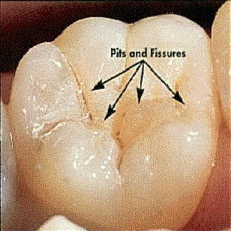
ساختار سطح جونده دندان

Slide 95
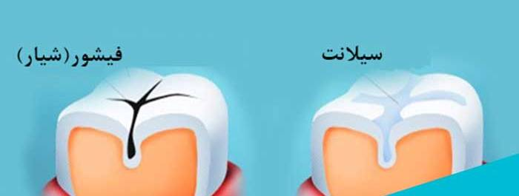
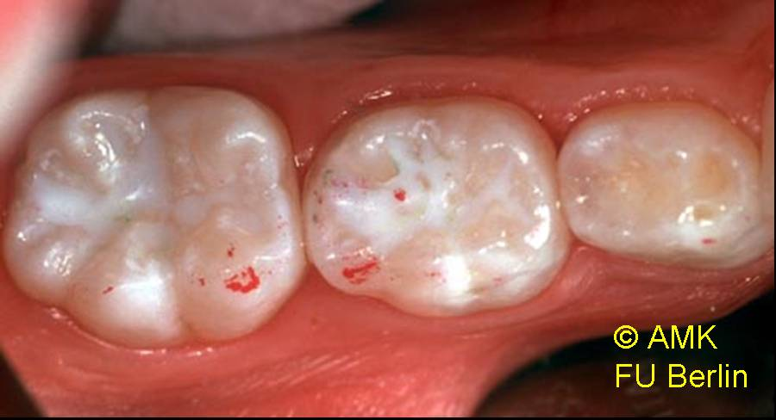
دندانهای فیشورسیلانت شده
P.R.R (Preventive Resin Restoration)

Slide 96
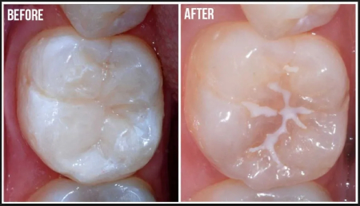
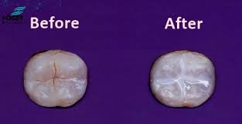
مسدود کردن شیارهای دندانی توسط شیارپوش (فیشورسیلانت)

Slide 97
حتی اگر کودک شما به خوبی از مسواک و نخ دندان استفاده کند باز هم نمی تواند شیارها و سوراخ های ریز سطح دندان را به خوبی تمیز کند.
فیشور سیلانت با پر کردن این شیارها ، دندان را محافظت کرده و پس از آن موهای مسواک به راحتی می توانند این مناطق را تمیز کنند .

Slide 98
چه دندانهایی باید فیشورسیلانت شوند؟
دندانهای 6 سالگی (اولین دندان آسیای دائمی)
دومین دندان آسیای دائمی( رویش در سن 12 سالگی )
دندانهای آسیای شیری

Slide 99
فیشور سیلانت چه میزان در حفظ و سلامتی دندانها موثر می باشد؟
تحقیقات مختلفی در این زمینه انجام شده است :
حدود 60تا 80 درصد اثر پیشگیرانه برای فیشور سیلانت ارائه گردیده است و مشخص شده که اگر اولین دندان آسیای بزرگ ( دندان 6 ) فیشور سیلانت شود 22 بار کمتر از دندان آسیای فیشور نشده دچار پوسیدگی می شود.

Slide 100
مراحل انجام کار چگونه است؟
خیلی سریع و بدون نیاز به بی حسی و تراش دندان و بدون هیچگونه ناراحتی در یک جلسه انجام می شود.
دندانپزشک ابتدا دندان را به خوبی شسته آن را خشک می کند.
سپس با کمک یک اسید مخصوص ، سطح دندان را آماده قرار دادن ماده فیشور سیلانت می کند.
بعداز آن ماده فیشور سیلانت روی سطح دندان در جایی که لازم است گذاشته می شود.
ماده فیشور سیلانت یا پس از مدتی خودش سفت می شود یا با کمک نور مخصوصی این کار انجام می شود.
کودک بلا فاصله پس از اتمام کار می تو اند غذا بخورد.

Slide 101
فیشورسیلانت چه مدت زمان در دهان دوام می آورد؟
تحقیقات نشان داده که فیشورسیلانت می تواند برای سا لها در دهان باقی بماند به شرط آنکه کودک بهداشت دهانی خوبی داشته باشد دندانپزشک هر شش ماه یک بار دندانهای کودک را معاینه کرده فیشورسیلانت های آسیب دیده را تعویض می کند.

Slide 102
اگر دندانهای کودک فیشورسیلانت شده ،آیا مسواک زدن و نخ دندان هنوز هم لازم است؟
فیشورسیلانت تنها یک حلقه از زنجیره مراحل پیشگیری از پوسیدگی دندانها می باشد.
مسواک زدن مرتب ،استفاده از نخ دندان، تغذیه مناسب ،مصرف کمتر مواد قندی و معاینات مرتب توسط دندانپزشک همگی برای سلامتی دندانها لازم و ضروری هستند.

Slide 103
آیا بزرگسالان هم می توانند از فیشورسیلانت استفاده کنند؟
به علت آنکه پوسیدگی سطوح جونده در کودکی و نوجوانی بیشتر شایع است این گروه سنی در اولویت هستند .

Slide 104
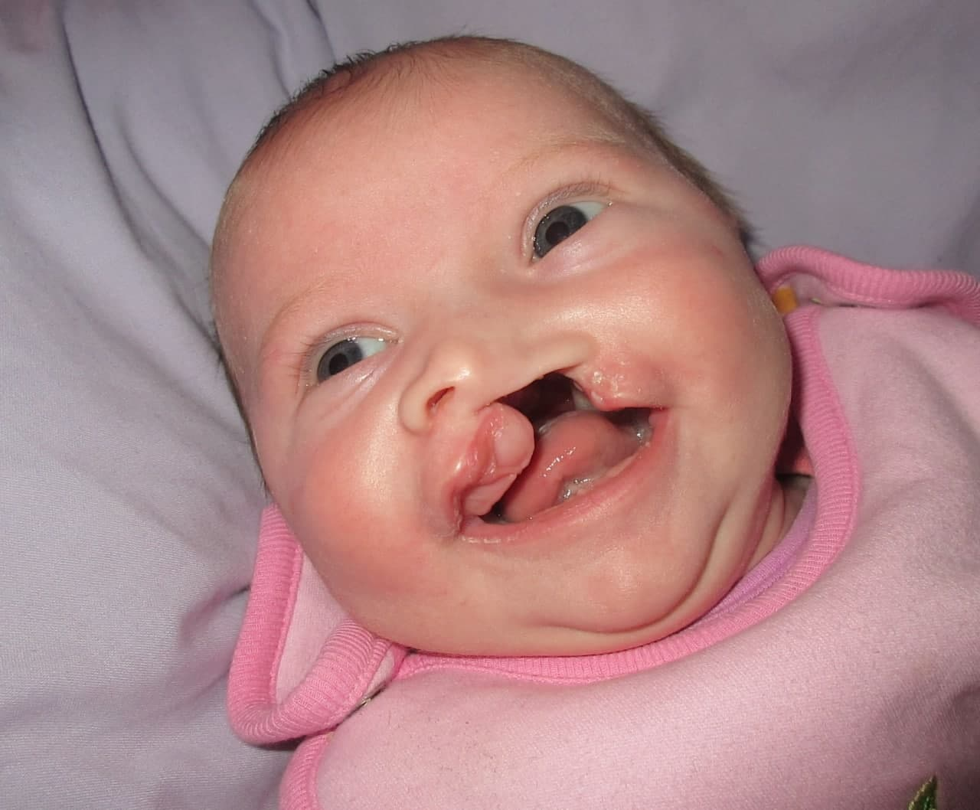
شكاف كام و لب
از شايعترين ناهنجاريهاي مادرزادي بسيار جدي مي باشد.
از هر 400 زايمان يك نوزاد مبتلا به شكاف كام همراه يا بدون شكاف لب مي شود
والدين بايد بدانند كه با كودكي پر دردسر و پيچيده روبرو مي باشند و درمان آن مستلزم صبر فراوان مي باشد

Slide 105
مشكلات نوزادان مبتلا به شكاف كام و لب
مشكلات اوليه : مشكلا ت راه هوائي و تغذيه كودك (كه با جراحي قابل درمان مي باشد) – مشكلات روحي و رواني والدين
مشكلات ثانويه : اختلالات گفتاري ، شنوائي ، دنداني و نواقص ظاهري و زيبائي

Slide 106
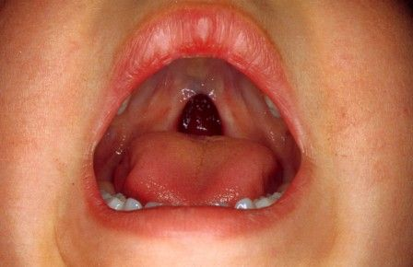
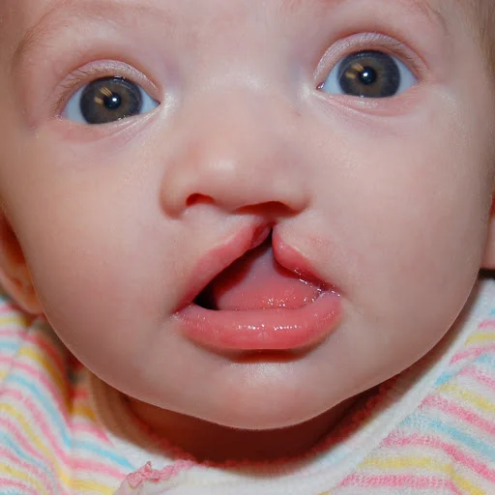
شكاف كام و لب

Slide 107
خصوصيات سرشيشه
در كودكان مبتلا به شكاف كام و لب
سر شيشه يا پستانك حتي الامكان بلند باشد
پستانك نرم و بقدر كافي ضخيم باشد
سوراخ نوك پستانك بايد قدري پائينتر، بطرف زبان باشد
شيشه محتوي شير از جنس پلاستيك نرم و مدرج باشد
نكته : شير از طريق پستانك به عقب دهان نوزاد رانده شود – و موقع شير دادن نوزاد در وضعيت زاويه 30 تا 45 درجه باشد

Slide 108
مراقبت در كودكان مبتلا به شكاف كام و لب
مهمترين مسئله آموزش روش مناسب تغذيه بعلت ارتباط غير طبيعي بين دهان وبيني( قسمتي از شير مكيده شده به بيرون رانده مي شود)
والدين بايد بدانند اگر مي خواهند نوزاد هر چه سريعتر و بهتر تحت جراحي قرار گيرد بايد نوزاد به وزن كافي و لازم برسد
بهترين روش ،دوشيدن شير مادر و ريختن آن در شيشه شير مي باشد

Slide 109
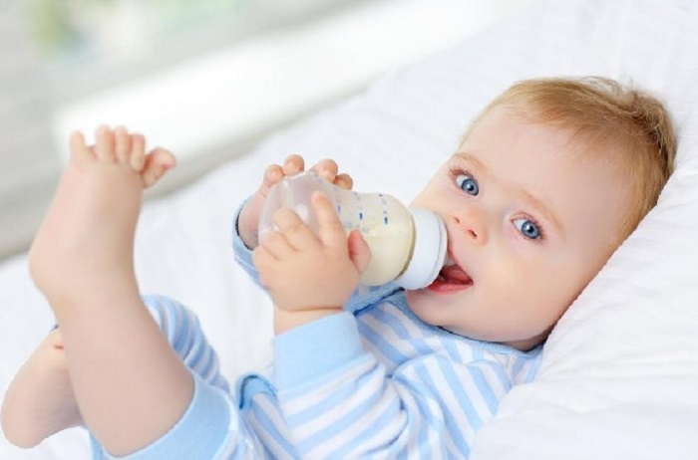
آشنائي با سندرم شيشه شير

Slide 110
آشنائي با سندرم شيشه شير
در كودكان زير 3 سال بدليل استفاده از روش نامناسب تغذيه ايجاد مي شود
وقتي كودك مي خوابد اثر تميز كنندگي بزاق كاهش مي يابد
اگر در خواب شيشه شير يا سينه مادر در دهان كودك باقي بماند دندانهاي جلوئي (پيشين)فك بالا بمدت طولاني غرق در شيرمي شود
چون دهان بسته است زبان روي دندانهاي پيش پائين قرار گرفته و معمولاً فقط دندانهاي بالا دچار مشكل مي شوند

Slide 111
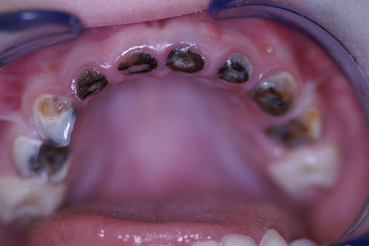
نمای سندرم شیشه شیر

Slide 112
پيشگيري از سندرم شيشه شير
هنگام خواب سينه يا شيشه شيررا در دهان نوزاد قرار ندهند
پستانك كودك را به عسل و مواد شيريني آغشته نكنند
خطر ايجاد پوسيدگي در اثر مواد قندي موجود در شير خشك بمراتب بيشتر از شير مادر مي باشد
از دادن آب قند و چاي شيرين به كودك خودداري شود
هنگام شير دادن تا حد امكان كودك را بصورت عمودي بنشانند
پس از 6 ماهگي پس از هر بار شير دادن در شب مقدار كمي آب به كودك داده شود تا دهانش تميز گردد
اگر با نظر پزشك كودك از شيشه استفاده مي كند سوراخ سر شيشه تنگ باشد تا هنگام مكيدن عضلات و ماهيچه هاي كودك تقويت گردد
هر چه زودتر كودك نوشيدن شير با استكان يا فنجان را آموزش يابد
از شيشه شير جهت گول زدن يا آرام كردن كودك استفاده نشود
حداقل دو بار در روز با پارچه نرم يا مسواك انگشتي دندانهاي نوزاد تميز گردد

Slide 113
مسواک زدن

Slide 114
هدف از مسواک زدن : هدف اصلی از مسواك زدن برداشتن و پاك كردن پلاك ميكروبی از روی دندانها و لثه می باشد.( پلاک میکروبی : عامل بیماریهای لثه و پوسیدگی دندانها می باشد).
بهتر است مسواک کردن در فرصت مناسب و با زمان کافی و توام با آرامش صورت پذیرد.
البته ایده آل آن است که بعداز هر بار مصرف مواد غذایی یا مواد قندی دندانهایمان را مسواک کنیم . اگر نشد،در دو نوبت مسواک کردن دندانها حتما باید صورت گیرد:
شب قبل از خواب: به دلیل اینکه در زمان خواب ،جریان بزاق و حرکات زبان جهت تمیز کردن محیط دهان کاهش می یابد و دندانها مستعد پوسیدگی می شوند.
صبح قبل ویا بعد از صبحانه

Slide 115
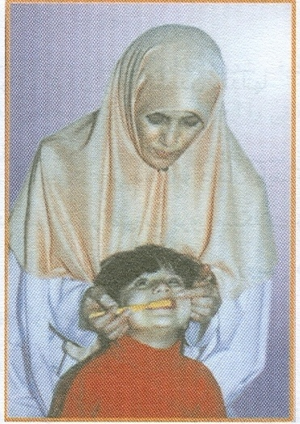
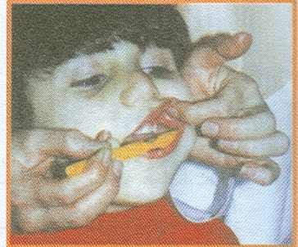
روش مسواک زدن در کودک 3 تا 5 سال(3ساله،4ساله و5ساله)

Slide 116
روش مسواک زدن در کودکان 3 تا 5 سال
نقش اصلی در این گروه سنی به عهده والدین بوده ولی کودک باید با مسواک و مسواک زدن آشنا یی پیدا کرده و عادت به مسواک زدن کند..
یکی از والدین پشت سر کودک در حالی قرار می گیرد که هردو به یک جهت نگاه می کنند.کودک در این حالت سر خودرا به سمت عقب می بردوبه بازوی چپ پدر یامادر تکیه میکند.گونه کودک باهمان دست کنار زده شده واز دست دیگر برای مسواک زدن دندانها استفاده می شودبطوری که مسواک با ملایمت بطور افقی روی
سطوح داخلی ،خارجی وجونده دندانها به حرکت در می آید.
بنابراین در گروه سنی 3تا 5 سال بهترین روش مسواک زدن ، افقی است.
چون در گروه سنی 3 تا 5 سال تماس بین دندانی وجود دارد والدین جهت تمیز کردن سطوح بین دندانی باید از نخ دندان استفاده نمایند.

Slide 117
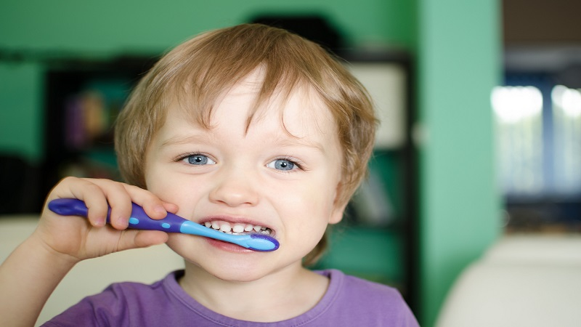
در سنین 2 تا 5 سالگی کودک قادر نیست بدرستی مسواک بزند.

Slide 118
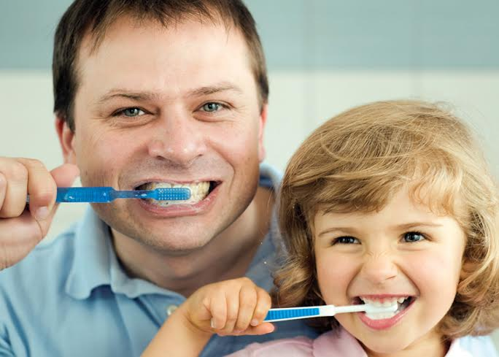
در سن 3تا 5 سال می توان از کودک خواست تا خودش در حضور والد مسواک بزند.

Slide 119
روش مسواک زدن در کودکان 6 تا 12 سال
کودکان در این سنین باید به صورت مستقل بتوانند مسواک بزنند. اما والدین باید نظارت داشته باشند.
.سعی شودکودکان بلا فاصله پس از صرف غذا مسواک بزنند
.سطوح بیرونی دندانها : مو های مسواک به صورت مایل نسبت به محور طولی دندانها قرار گرفته حرکت مسواک از لثه به طرف دندانها می باشد.
حرکت مسواک در سطوح جونده دندانها به صورت افقی ( رفت و برگشت) می باشد.
حرکت مسواک در سطوح داخلی دندانها به صورت عمودی (از لثه به طرف سطح جونده دندانها) می باشد.
چون در کودکان 6 تا 12 سال تماس بین دندانی وجود دارد جهت تمیز کردن سطوح بین دندانی ،کودکان و والدین باید از نخ دندان استفاده نمایند.

Slide 120
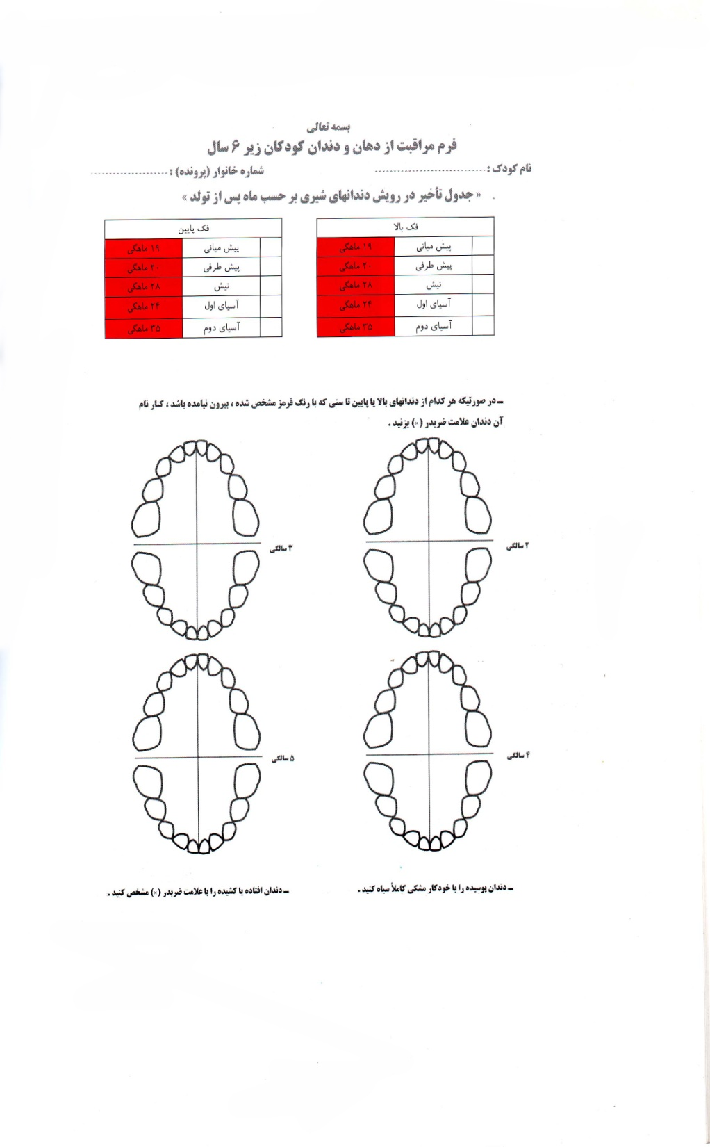

Slide 121
دستورالعمل تكميل فرم مراقبت دهان و دندان كودكان زير 6 سال
مراقبت از كودك زير 6 سال به چند دوره تقسيم مي‌شود:
1- اولين مراقبت دهان نوزاد در طي اولين مراقبت عمومي او (تا روز دهم) انجام مي‌گيرد.
2 - در اين مراقبت دهان او را به دقت معاينه كنيد و اگر ناهنجاري در دهان او باشد (شكاف لب، شكاف كام يا دندان نوزادي) او را به مركز بهداشتي درماني ارجاع دهيد.
3 - نحوه تميز كردن لثه كودك را تا پيش از دندان در آوردن به مادر آموزش دهيد.
4 - آموزشهاي مخصوص اين دوران شامل تغذيه با شير مادر و اثرات مثبت آن بر روي فك و دندانها، عدم استفاده از آب قند ،مايعات شيرين، شيشه شیر، پستانك و ... را توضیح دهيد.
5 - از ماه سوم تولد کودک در باره دندان در آوردن کودک ،به مادر آموزشهای لازم را بدهید.
6 - از هنگام رويش اولين دندان شيري كودك كه معمولا در حدود 6 ماهگي است، نحوه تميز كردن دندانهاي كودك را به مادر آموزش دهيد اين كار را بايد به طور عملي انجام دهيد تا مادر آنرا بخوبي ياد بگيرد. دقت كنيد كه دستهاي شما در هنگام معاينه كودك و آموزش دادن، كاملا تميز باشد.

Slide 122
7- همچنين از ماه ششم تولد كودك به بعد، در هنگام پايش رشد، رويش دندانها را بررسي و با جدول رويش دندانها مقايسه كنيد.
8 - اين جدول شما را در يافتن زمان تأخير رويش دندان كمك مي‌كند. مثلا دندان پيش مياني پايين كه بايد در سن 6 تا 8 ماهگي رويش كند. اگر تا 17 ماهگي رويش نكرده باشد (يعني از 8 ماهگي، 9 ماه تاخير داشته است) نياز به ارجاع دارد. همينطور در مورد ساير دندانهاي شيري، حداكثر زماني را كه شما مي‌توانيد منتظر رويش دندان باشيد، در جدول بارنگ قرمز نوشته شده است.
9 - اگر تا اين زمان هنوز دندان كودك رويش نكرده، در مربع سمت راست همان دندان، علامت ضربدر(×) گذاشته، كودك را به مركز بهداشتي درماني داراي واحد دندانپزشکی ارجاع دهيد.
10 - در قسمت پايين صفحه، 4 شكل دنداني وجود دارد كه لازم است از دو سالگي تا پنج سالگي، سالي يكبار معاينه دقيق دهان و دندانهاي كودك بعمل آيد و وضعيت دنداني وي در فرم ثبت گردد. دندان پوسيده را با مداد مشكي كاملا سياه كنيد و دندان كشيده يا افتاده را علامت ضربدر (×) بزنيد.
11 - در صورت وجود پوسيدگي دندان، كودك را به مركز ارجاع دهيد. طبق دستور عمل ارجاع ، وضعيت را پيگيري كنيد. توصيه‌هاي لازم در مورد اهميت دندانهاي شيري، مسواك زدن، نخ كشيدن، تغذيه صحيح، اثر مكيدن انگشت، اهميت دندان 6 و ... را در طي اين سالها به والدين و سپس به خود كودك آموزش دهيد.

Slide 123
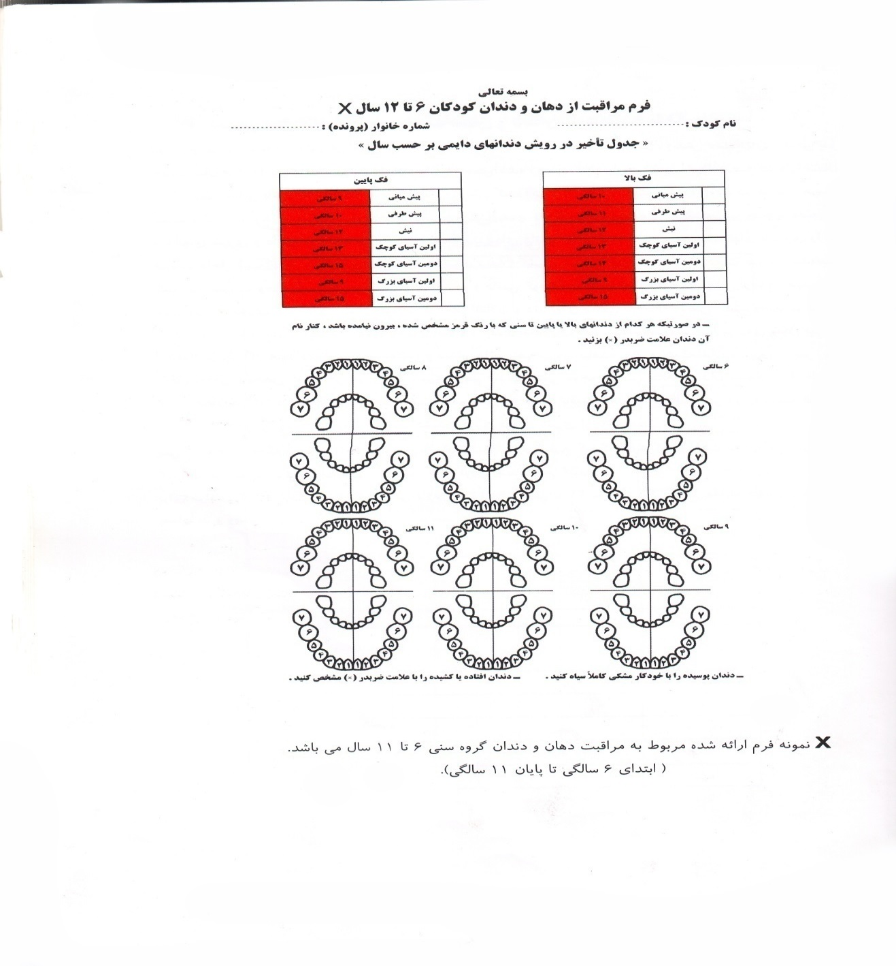

Slide 124
دستورالعمل تكميل فرم مراقبت دهان و دندان كودكان 6 تا12سال
اين فرم تقريبا شبيه فرم كودكان زير 6 سال است. در بالاي صفحه جدول تأخير در رويش دندانهاي دائمي بر حسب سال قرار دارد. اگر
دنداني ديرتر از زمان مشخص شده رويش كند، نياز به ارجاع دارد. به عنوان مثال دندان پيش مياني پايين كه بايد در 6 تا 7 سالگي
رويش كند، ا گر تا 9 سالگي رويش نكرد باشد. در قسمت مربع سمت راست مربوط به همان دندان علامت ضربدر(×) بگذاريد و كودك
را ارجاع دهيد.شکلهای زیر جدول ،وضعیت دندانهای شیری و دایمی را نشان میدهد.وضعیت دندانهای دایمی را بيرون و دندانهاي شيري
را در قسمت داخل ثبت كنيد. دندان پوسيده را كاملا سياه، دندان كشيده شده يا افتاده را هم با علامت ضربدر(×) مشخص كنيد. در صورت وجود پوسيدگي در دندانهاي شيري و دائمي كودك را به مركز بهداشتي درماني ارجاع دهيد.
چون در اين دوران، دندانهاي شيري كودك در حال افتادن و دندانهاي دائمي در حال رويش است، وضعيت هر دو سري دنداني بايد ثبت
شود. اگر دندان شيري افتاده و دندان دائمي رويش كرده، وضعيت آنرا بر روي شكل بيروني علامت بزنيد.. اگر هنوز دندان شيري نيفتاده
و دندان دائمي هم بيرون نيامده، وضعيت دندان شيري را بر روي شكل داخلي مشخص كنيد. اگر هم دندان شيري و هم دندان دائمي موجود
است، مثلا دندان شماره 1 از طرف داخل دهان در آمده و دندان پيش مياني شيري هم هنوز در دهان باقيمانده، مشخصات هر دو را ثبت
كنيد و كودك رابه مركز بهداشتي درماني جهت كشيدن فوري دندان شيري ارجاع دهيد.
پس از برگشت برگه ارجاع، خدمت درماني انجام شده را برروي فرم كودك وارد كنيد. جهت ثبت دندان پر شده، كنار دنداني كه علامت پوسيده خورده است، كلمه ترميم شده درج كنيد.
براي مراقبت از كودكان در اين گروه سني لازم است از 6تا12 سالگي، سالي يكبار معاينه دهان و دندان بعمل آيد و وضعيت دنداني در فرم به ثبت برسد.

Slide 125
روش مسواك زدن كودكان 1تا 2 ساله
بهترين روش افقي است . مسواك روي سطوح خارجي،داخلي و جونده قرار گيرد و با حركات مالشي به جلو و عقب حركت داده شود
در حدود 2 سالگي اگر كودك بتواند خمير دندان را در دهان نگه دارد كمي استفاده شود وگرنه بدون خمير دندان مسواك گردد
آشنائي كودك با مسواك و كمك كردن به او در موقع مسواك كردن ضروري مي باشد

Slide 126
مراقبت دهان و دندان كودكان3تا5 سال
دفعات مصرف مواد قندي خطرناكتر از حجم ماده قندي مي باشد ( كاهش دفعات مصرف)
تشويق كودكان جهت مسواك زدن بعد از هروعده غذايي يا حداقل شستشو با آب
عدم استفاده از شيريني و شكلات بعنوان جايزه
خوردن غذاهاي سفت حاوي فيبر جهت تحريك غدد بزاقي و كمك به تميز شدن دندانها
شيريني هاي چسبنده حتي الامكان حذف گردند
توجه مادران به شيريني هاي موجود درشربتهاي دارويي
مصرف شيريني جات بهمراه وعده اصلي غذا

Slide 127
کودکان 3 تا 5 سال
فلوراید تراپی دندانها ( با ژل یا وارنیش فلوراید)
فیشور سیلانت دندانهای شیری
تر میم به موقع دندانهای پوسیده
درصورت کشیدن دندان زودتر از موعد مقرر ،استفاده از فضا نگهدار
جلوگیری از عادات دهانی

Slide 128
نحوه مسواك زدن كودكان پيش دبستاني
( 5-3 سال )
همان طور که ذکر گردید:
بهترين روش افقي است ، مسواك روي سطوح خارجي،داخلي و جونده قرار گيرد و با حركات مالشي به جلو و عقب حركت داده شود
شروع استفاده از نخ دندان براي نواحي تماس بين دنداني
اگر كودك خمير دندان را قورت نمي دهد استفاده از خمير دندان حاوي فلورايد توصيه مي شود

Slide 129
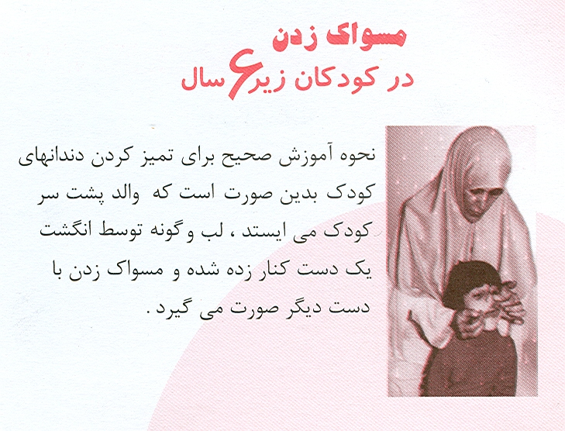

Slide 130
مراقبت دهان و دندان كودكان12-6سال
ضرورت روش درست مسواك كردن و نخ كشيدن دندانها
مصرف صحيح مواد قندي
معاينه ، كنترل و ثبت وضعيت دهان و دندان حداقل سالي يكبار

Slide 131
روش مسواک زدن در بزرگسالان( بالای 12 سال)
تفاوت زیادی بین روش مسواک زدن کودکان 6 تا 12 سال و بزرگسالان وجود ندارد. بزرگسالان علاوه بر دندانها و لثه باید برای جلوگیری از بوی بد دهان روی زبان را هم مسواک بزنند.
مو های مسواک با زاویه 45 درجه نسبت به محور طولی دندانها قرار گرفته حرکت مسواک در سطوح خارجی به صورت لرزشی از لثه به طرف دندانها می باشد. حرکت مسواک در سطوح جونده دندانها به صورت افقی ( رفت و برگشت) می باشد. حرکت مسواک در سطوح داخلی دندانها به صورت عمودی (از لثه به طرف سطح جونده دندانها) می باشد.

Slide 132
چگونه مسواک بزنیم ؟

Slide 133
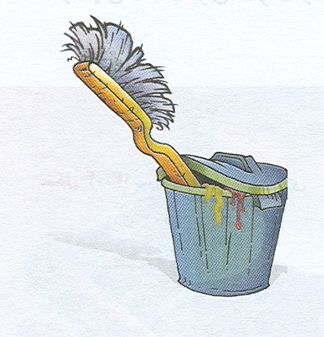
مسواک نامناسب با موهای خمیده که باید تعویض گردد

Slide 134


Slide 135

درفک بالا مسواک را به صورت مایل بین لثه و دندان قرارمی دهیم.

Slide 136

درفک پایین مسواک را به صورت مایل بین لثه و دندان قرارمی دهیم.

Slide 137

دندانهای فک پایین را با حرکت مسواک به سمت بالا تمیز می کنیم.

Slide 138

با عمودی گرفتن مسواک و بالا و پایین بردن آن سطح داخلی دندانهای جلوی فک بالا را مسواک می کنیم.

Slide 139

با عمودی گرفتن مسواک و بالا و پایین بردن آن سطح داخلی دندانهای جلوی فک پایین را مسواک می کنیم.

Slide 140

سطح جونده دندانهای فک پایین را با عقب و جلوبردن مسواک تمیزمی کنیم.

Slide 141
80 تا 90 درصد بوی بد دهان مربوط به دهان و دندانها است.
قسمت خلفی زبان بیشترین نقش را دارد.
به علت:
دسترسی کمتردر حین مسواک زدن
وجود پرزهای زبان
وسعت بیشتر زبان در مقایسه با سایر قسمتهای دهان
وجود شیارهای وسیع در بعضی از افراد

Slide 142


Slide 143

زبان شیاردار

Slide 144
نحوه استفاده از نخ دندان

Slide 145

برای نخ کشیدن دندانها، حداقل 30تا 45 سانتی متر نخ جدا کنید.

Slide 146

با بستن سه انگشت آخر، انگشت نشانه و شست دو دست آزاد مانده و قدرت مانور بالایی به شما می دهد.

Slide 147

طول نخی که بین انگشتان دست آزاد باقی می ماند 2 تا 2/5 سانتی متر طول دارد.

Slide 148

نخ به آرامی با حرکتی شبیه اره کشیدن به فضای بین دندانها وارد می شود.

Slide 149

نخ را به کناره یکی از دندانها تکیه داده و به زیر لبه لثه ببرید و سپس به دیواره دندان کناری بچسبانید و چندبار به طرف بالا وپایین حرکت دهید. مواظب باشید به لثه، فشاری توسط نخ وارد نشود.

Slide 150
موارد ارجاع كودكان 6 تا 12 سال
باقي ماندن دندان شيري يا تأخير بيش از 2 سال در رويش دندان شيري
وجود ضايعه مشكوك در لبها،گونه ها يا دهان
وجود پوسيدگي در دندانهاي آسياي شيري يا دائمي
وجود علائم بيماري لثه
وجود جرم دنداني
وجود درد دنداني (پس از دادن مسكن طبق جدول داروئي)

Slide 151
موارد ارجاع به مركز بهداشتي درماني
درد شديد
تورم روي صورت يا داخل دهان ( با درد يا بدون درد )
بد بودن حال عمومي ( تب، لرز، رنگ پريدگي وضعف)
درد در زمان خوردن يا نوشيدن غذاهاي سرد، گرم،ترش يا شيرين و يا در هنگام فشار دندانها بر روي هم
خونريزي
وجود جرم دنداني

Slide 152
عادات غلط دهانی در کودکان

Slide 153
عادات غلط دهاني در كودكان
محل قرار گيري دندانها توسط چندين عامل كنترل مي شود
نيروي ناشي از زبان كه به دندان فشار مي آورد
نيروي عضلات لب كه دندان را سرجايش نگاه مي دارد
حركت عضلات گونه و فشار دندان مقابل

Slide 154
عادات غلط دهاني در كودكان
گاز گرفتن لب
سبب كج شدن دندان مي شود
عدم توجه والدين
در مدرسه به حساب تمركز و توجه بيشتر دانش آموز گذاشته مي شود
براي تشخيص بايد به لب پائين نگاه كرد
معمولا حاشيه لب نامشخص
لب پائين قرمزتر از لب بالا
محل فشار دندانهاي بالا بر روي لب مشخص مي باشد
خشكي لب پائين بعلت پاك شدن چربيهاي نرم كننده لب توسط زبان
استفاده از كرمهاي مرطوب كننده جهت ترك عادت كودك

Slide 155
عادات غلط دهاني در كودكان
قرار دادن زبان بين دندانها
اگر در سن پایين اصلاح شود خيلي از مشكلات ارتودنسي بعدي ايجاد نمي شود
توجه به زبان و لب پایين و چانه در هنگام بلع ( قرار گرفتن زبان بين دندانها در هنگام بلع )
جهت ترك عادت: كودك در جلوي آینه تمرين كند كه در موقع بلع زبان بين دندانها قرار نگيرد

Slide 156
عادات غلط دهاني در كودكان
جويدن ناخن
شروع از دو سالگي
والدين زماني متوجه مي شوند كه كودكان نياز به كوتاه كردن ناخن ندارند
ترك عادت : آگاه كردن كودك – يادآوري كافي – تشويق و استفاده ازدوستان ومعلمين

Slide 157

گاز گرفتن لب در کودک سبب کج شدن دندانهای او در دراز مدت می شود.

Slide 158

عادت قراردادن زبان بین دندانها سبب بروز ناهنجاریهای مختلف در قرارگرفتن دندانها می گردد.

Slide 159

جویدن ناخن ها از عادات مضر در کودک است.

Slide 160


Slide 161


Slide 162


Slide 163
عادات غلط دهاني در كودكان
جويدن گونه
معمولا والدين دير متوجه آن مي شوند
جلوي لب تغيير حالت پيدا مي كند
توجه به داخل دهان و قسمت داخل گونه ( وجود يك خط برجسته و بر افروخته در ناحيه )
ترك عادت : آگاه كردن كودك – يادآوري كافي – تشويق

Slide 164
عادات غلط دهاني در كودكان
سایيدن دندانها روي هم (دندان قروچه)
بعلت انقباض عضلات جونده
سبب سايش دندانها مي شود
در دوره دندان شيري سبب تأخير و اشكال در رويش دندانهاي دائمي مي گردد
ارجاع به مركز بهداشتي درماني

Slide 165


عادات غلط دهاني در كودكان
مكيدن انگشت

Slide 166

عادات غلط دهاني در كودكان
مكيدن انگشت
بيشتر در كودكان محروم از شير مادر
بعد از سن 4 سالگي درصورت عدم توجه باعث عوارض زيادي در شكل گيري و رشد دندانها وفكين و فرم صورت مي شود
جهت تشخيص : تميز بودن انگشت مكيده شده – وضعيت كودك هنگام خواب
ترك عادت : ارجاع به دندانپزشك

Slide 167

مکیدن انگشت شست، آسیبهای جدی به رشد فک و دندانها وارد می کند.

Slide 168

عادات غلط دهاني در كودكان
جويدن اشياء
اشيائي مانند : خودكار،آستين پيراهن يا اسباب بازيهاي خود را جايگزين مكيدن انگشت يا پستانك مي كند
در صورت عادت ، در دراز مدت عوارضي در سيستم دهان ودندان ايجاد مي كند

Slide 169


عادات غلط دهاني در كودكان
پستانك
تا سن 3 الي 4 سالگي معمولاّ مشكلي ايجاد نمي كند
اگر با زور جهت ترك اقدام شود باعث مشكلات ديگري از قبيل شب ادراري مي گردد
ترك عادت : بالا بردن سطح آگاهي كودك ( يادآوري نبايد بيش از حد باشد )
ارجاع به مركز بهداشتي درماني در صورت ادامه داشتن عادت پس از سن 4 سالگي

Slide 170



عادات غلط دهاني در كودكان
پستانك

Slide 171
آسیب ها و شکستگی های دندانی

Slide 172

آسيب ديدگي و شكستگي دندانها
عوامل ايجاد آسيب به دندانها
ضعف بينائي
دعوا
كفشهاي بزرگتر از پا
كودكان نوپا
ورزشهاي پر برخورد
دوچرخه سواري
تصادف /نبستن کمربند ایمنی

Slide 173


عوارض آسيب ديدگي و شكستگي دندانها
درد و ناراحتي
بهم خوردن ظاهر كودك
بيشتر در پسرها در سن 9 تا 10 سالگي
صدمات وارده به دندانهاي شيري ممكن است باعث آسيب به دندانهاي دائمي زيرين گردد

Slide 174


فرورفتن دندان

Slide 175

تاج دندانهای جلویی کودک در اثر ضربه شکسته شده است.

Slide 176




بيرون افتادن دندان از دهان

Slide 177
بيرون افتادن دندان از دهان
گاهي اوقات بر اثر ضربه به دندانهاي جلو رخ ميدهد
بهترين كار در دندان دائمي تاج دندان را با دست گرفته و ريشه با آب يا آب جوشيده سرد شسته مي شود. به هيچ عنوان با پارچه يا دست پاك نشود
سپس در يك محيط مرطوب مانند : سرم شستشوي نمكي- شير-آب جوشيده سرد- يا زير زبان كودك قراردهيد وبلافاصله (حداكثر تا نيم ساعت) به مركز بهداشتي درماني ارجاع گردد

Slide 178
بيرون افتادن دندان از دهان
نكات قابل توجه :
ابتدا دندان را شستشو داده وسپس به آرامي وبه درستي در محل خود قرار داده و يك تكه گاز نمدار روي دندان گذاشته و به بيمار توصيه شود در با فشار دست يا دندانها آنرا نگه دارد
در صورتيكه واكسيناسيون كامل نباشد و زخم آلوده نباشد يك نوبت واكسن كزاز تزريق شود
اگر ضربه باعث شكستگي تاج دندان شده قطعه شكسته راداخل گاز نمدار گذاشته و با خود نزد دندانپزشك ببرد

Slide 179



قطعه دندان شکسته خیلی با ارزش است

Slide 180
موارد ارجاع به مركز بهداشتي درماني
در محل شكستگي دندان حساس به سرما باشد
خونريزي در قسمت شكستگي
لقي دندان
پارگي ،له شدگي يا خونريزي لثه
كبودي دهان
بهم خوردن رديف شدن دندانها ( جفت نشدن با دندان مقابل)
فرو رفتگي يا بيرون زدگي دندانها
بيرون افتادن دندان از دهان

Slide 181
بهداشت دهان و دندان در سالمندان

Slide 182
سالمندان
در اثر بالا رفتن سن تغييرات مهم عملكردي در بدن رخ مي دهد
درحال حاضر بيش از 4 ميليون سالمند بالاي 60 سال در كشور وجود دارد
شناخت تغييرات جسمي و رواني در سالمندان و تأثير اين تغييرات بر مراقبتهاي بهداشت دهان ودندان ، به بهورزان كمك ميكند تا خدمات بهتري ارائه كنند

Slide 183
تغييرات جسمي سالمندان
ازدست دادن موها
كم شدن قدرت بينائي ، شنوائي وچشائي
تغيير در ميزان وكيفيت بزاق(بعلت مصرف دارو)
افزايش پوسيدگي ريشه ، بيماري لثه واز دست دادن دندان
تحليل استخوان فك به دليل پوكي استخوان
افزايش بروز سرطان دهان ( استفاده از دخانيات )
بيماري پاركينسون( لرزش اندامها و...)
ضايعات متعدد سفيد رنگ
التهاب مخاط دهان (ناشي از كمبود ويتامين B12- نيكوتين سيگار)
صاف شدن و براق شدن سطح زبان (كمبود ويتامينB)
عفونت هاي قارچي ( در افراديكه دست دندان دارند )
واريس وريدهاي زبان

Slide 184
تغييرات رواني سالمندان
تغييرات رفتاري و شخصيتي همراه با بالا رفتن سن
بيماري كه از افسردگي و اضطراب رنج مي برد در اجراي دستورات بهداشتي دچار مشكل مي شود
از دست دادن دندانها همراه با از دست دادن قدرت چشایي و اشتها سبب تضعيف روحيه مي گردد
بيماري هاي مزمن مثل التهاب مفاصل – افزايش فشار خون – ديابت – بيماري هاي قلبي ، تنفسي ومغزي عروقي علاوه بر اختلال در عملكرد ارگانها بر بافتهاي داخل دهاني بخصوص لثه اثر گذاشته و آنها را مستعد خونريزي و عفونت مي كند

Slide 185
خشكي دهان در سالمندان
( بعلت اختلال در عملكرد غدد بزاقي)
علل اختلال در عملكرد غدد بزاقي
استفاده از بعضي از داروها
اشعه درماني
شيمي درماني
بعضي از بيماريها

Slide 186
خشكي دهان در سالمندان
عوارض ايجاد شده در اثر خشكي دهان
سوزش دهان
اشكال در جويدن و بلعيدن
اشكال در نگهداشتن دست دندان
تغييرات در حس چشایي
كاهش اشتها
افزايش پوسيدگي دندانها

Slide 187
خشكي دهان در سالمندان
راههاي كاهش عوارض خشكي دهان
استفاده از مسواك و نخ دندان حداقل دو بار در روز ( حتماً يكبار قبل از خواب )
استفاده از فلورايد
محلولهایي بعنوان بزاق مصنوعي
مصرف حداقل 6 تا 8 ليوان مايعات ساده در روز
عدم استفاده از سيگار و ساير انواع دخانيات
استفاده از محلول آب نمك رقيق چندين بار در روز
استفاده از آدامس بدون قند

Slide 188
پروتز هاي دنداني
پروتز يك جانشين براي عضو يا بافت از دست رفته است كه به منظور تأمين زيبایي يا كارایي آن عضو يا هر دو استفاده مي شود
پروتز دنداني جانشين مصنوعي براي يك ، چند يا تمام دندانهاي از دست رفته ميباشد كه جهت تأمين كار دندانها و زيبایي فك وصورت استفاده مي شود

Slide 189
انواع پروتزهاي دنداني
پروتزهای متحرك
بيمار ميتواند آنرا از دهان خارج كند
دو نوع دارد:
كامل( دست دندان) : وقتي بيمار كليه دندانهاي هر دو فك را از دست داده باشد
ناكامل ( پارسيل – زمانيكه تعدادي از دندانها را از دست داده )

Slide 190

انواع پروتز هاي دنداني
پروتزهای متحرك

Slide 191
انواع پروتزهاي دنداني
پروتزهای ثابت
بيمار نميتواند آنرا از دهان خارج كند
جهت جايگزيني تعدادي از دندانهاي از دست رفته از دندان مصنوعي نوع ثابت استفاده مي شود
روكش دنداني در اين گروه قرار مي گيرد

Slide 192

انواع پروتز هاي دنداني
پروتزهای ثابت

Slide 193
مراقبت از دندانهاي طبيعي
در سالمندان
تميز كردن پلاك ميكروبي مهمترين اصل مراقبت در منزل است كه علاوه بر جلوگيري از ايجاد پوسيدگي دنداني و بيماري هاي لثه اي سبب خوشبو شدن دهان نيز مي گردد
مسواك نرم جهت افراد مسن توصيه گردد
استفاده از خمير دندان حاوي فلورايد با توجه به مزايا ي آن

Slide 194
مراقبت از دندانهاي مصنوعي
پروتز كامل ( دست دندان)
بعد از هر وعده غذایي خارج كردن دست دندان از دهان و شستشو با آب انجام شود سپس با مسواك و خمير دندان تمام سطوح بخصوص سطوح در تماس با مخاط دهان تميز گردد
روش ديگر استفاده از مسواك به همراه صابون غير معطر يا مايع ظرفشویي
پس از خارج كردن دندان مصنوعي بايد دهان را بطور كامل با آب نمك رقيق ولرم شستشو داد و با يك مسواك نرم لثه ها را تميز كرد همچنين با انگشت لثه ها را ماساژ داد

Slide 195
مراقبت از دندانهاي مصنوعي
پروتز متحرك ناكامل ( پارسيل)
بعد از هر وعده غذائي خارج كردن دست دندان از دهان و شستشو با آب سپس با مسواك تمام سطوح بخصوص سطوح در تماس با مخاط دهان تميز گردد
دندانهاي باقيمانده با مسواك و نخ دندان تميز گردد
اين افراد بايد دو مسواك داشته باشند يكي براي تميز كردن دندانهاي طبيعي و يكي براي تميز كردن پروتز

Slide 196
مراقبت از دندانهاي مصنوعي
پروتز ثابت
بعد از هر وعده غذایي پروتز هاي ثابت با استفاده از برس ، نخ دندان و مسواك مخصوص تميز گردد
حتماً با دندانپزشك مشورت گردد

Slide 197
نكات مهم در سالمندان
در موقع تميز كردن و شستن دندان مصنوعي مراقب افتادن از دست و شكستن آن باشند
علاوه بر تميز كردن معمول ، دست دندان را ميتوان درمحلول ضد عفوني كننده( يك قاشق چايخوري وايتكس در نيم ليتر آب) بمدت نيم ساعت قرار داد
محلول وايتكس به هيچ عنوان جهت پروتز پارسيل فلزي استفاد نشود (كدرشدن فلز)
استفاده از قرصهاي پاك كننده (با نظر دندانپزشك)
در خارج از منزل وسايل پاك كننده همراه داشته باشند
در طول شبانه روز جهت استراحت بافتي حدود 8 ساعت دست دندان از دهان خارج شود
در شب دست دندان در ظرف آب قرار گيرد تا تغيير حجم ندهد ( داخل آب گرم يا شستشو با آب گرم ممنوع گردد)
در صورت تورم ، درد و تحريك بافت زير پروتز دست دندان خارج شده و به مركز بهداشتي درماني ارجاع گردد
استفاده از سمباده و وسايل ساينده و چسبهاي آماده ممنوع است
تمام افراد داراي دست دندان حتي اگر از نظر خودشان مشكلي نباشد حداقل 12-6 ماه يكبار به دندانپزشك جهت معاينه مراجعه كنند

Slide 198
موارد ارجاع به دندانپزشك
اگر دندان مصنوعي لق است
اگر دندان مصنوعي به لثه ها فشار مي آورد
اگر در هر قسمتي از دهان زخم ايجاد شده
اگر قسمتي از دندان مصنوعي شكسته شده باشد
اگر بيمار نمي تواند با دندان مصنوعي غذا بخورد
اگر پس از خارج كردن آن احساس كند كه لثه زير آن برجسته شده

Slide 199



موارد ارجاع به دندانپزشك

Slide 200
مراقبت دهان و دندان
در بيماران ناتوان و بستري
در اين افراد اقدامات بهداشتي توسط شخصي كه از آنها نگهداري ميكند انجام شود
استفاده از مسواك و نخ دندان
در صورت خشكي لب و ترك حتماً با وازلين چرب شود

Slide 201


